Slide 1

יסודות מדידה ומיפוי

Slide 2
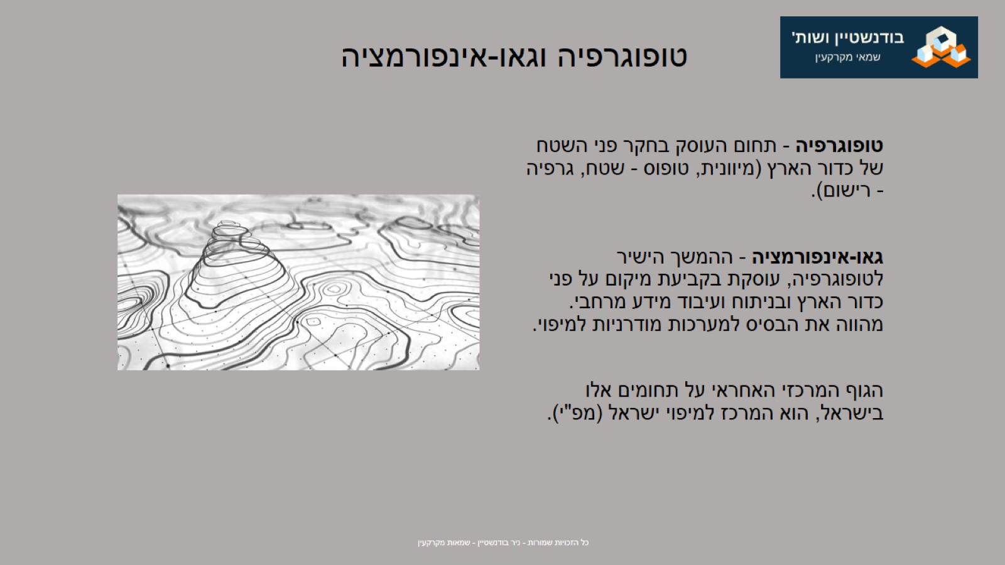
טופוגרפיה וגאו-אינפורמציה

Slide 3
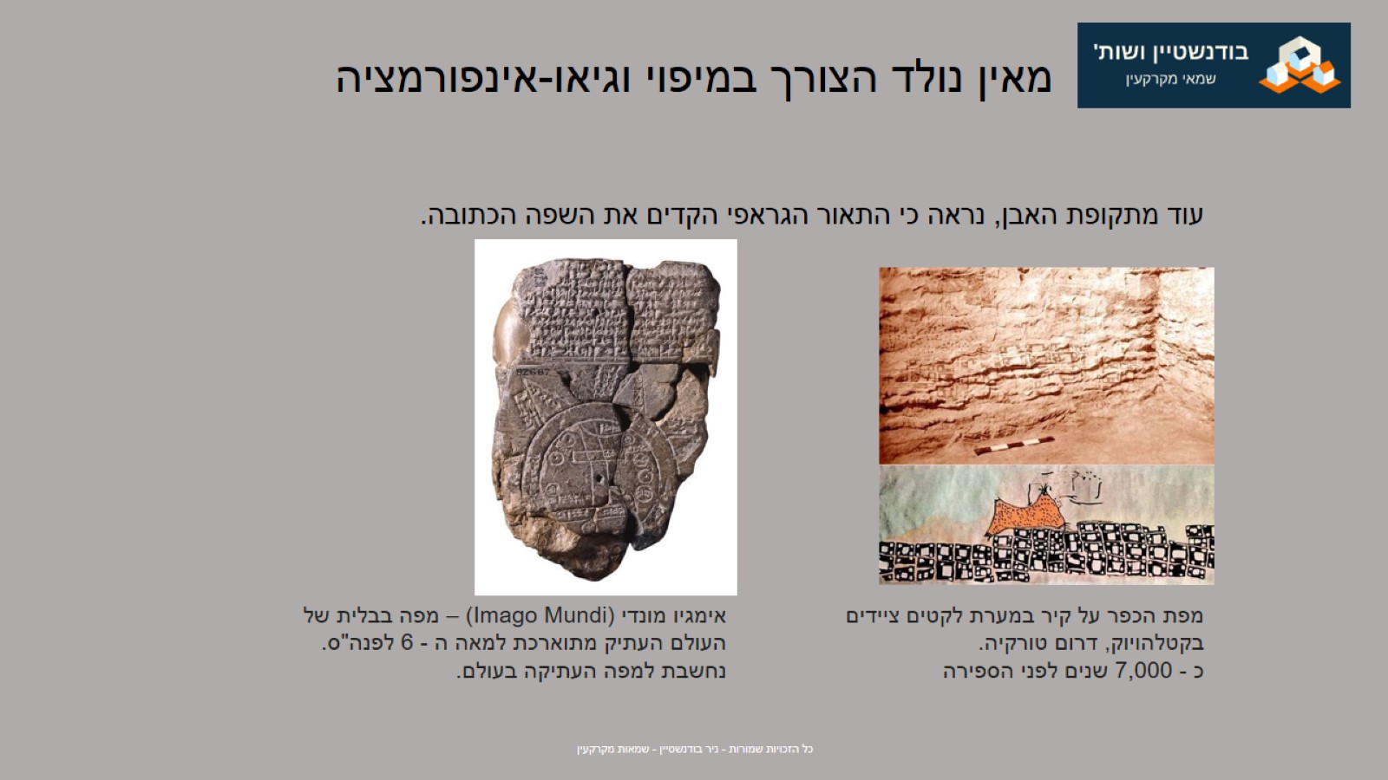
מאין נולד הצורך במיפוי וגיאו-אינפורמציה

Slide 4
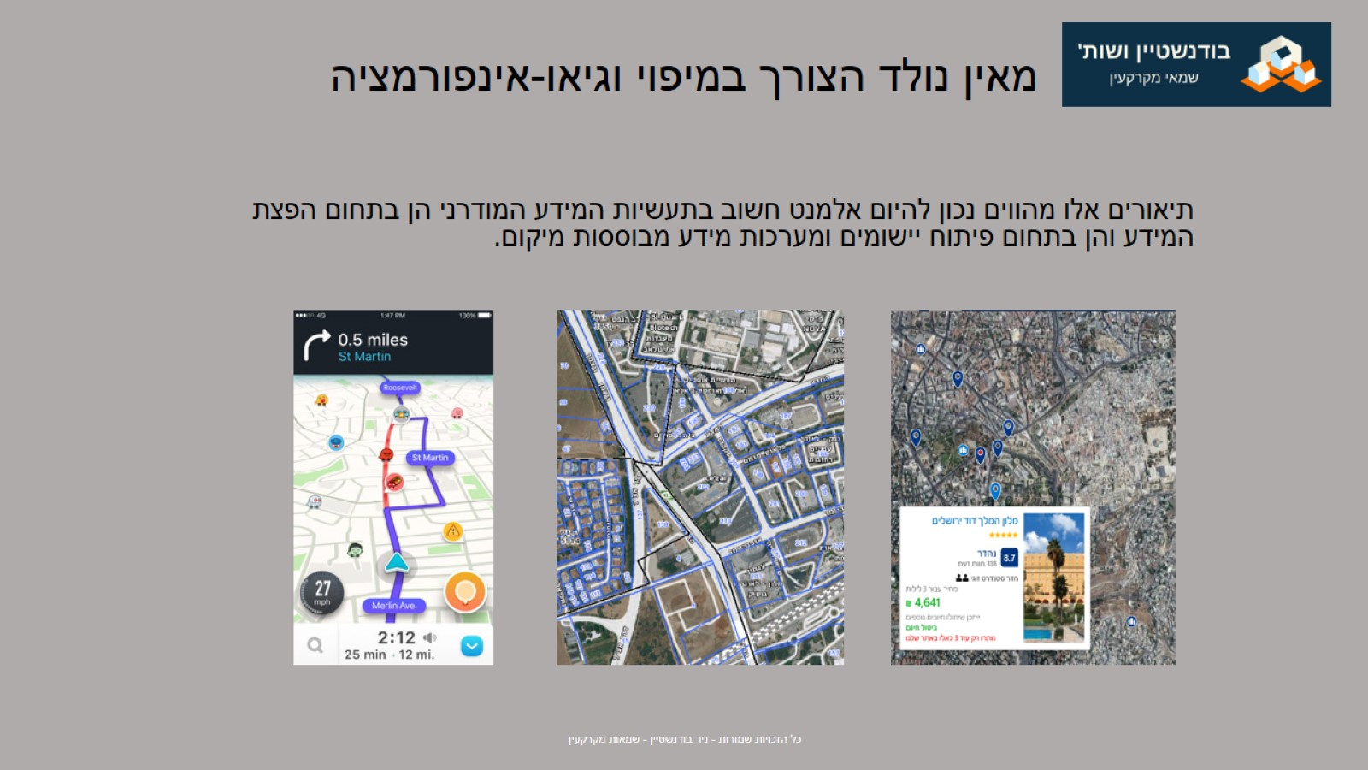
מאין נולד הצורך במיפוי וגיאו-אינפורמציה

Slide 5
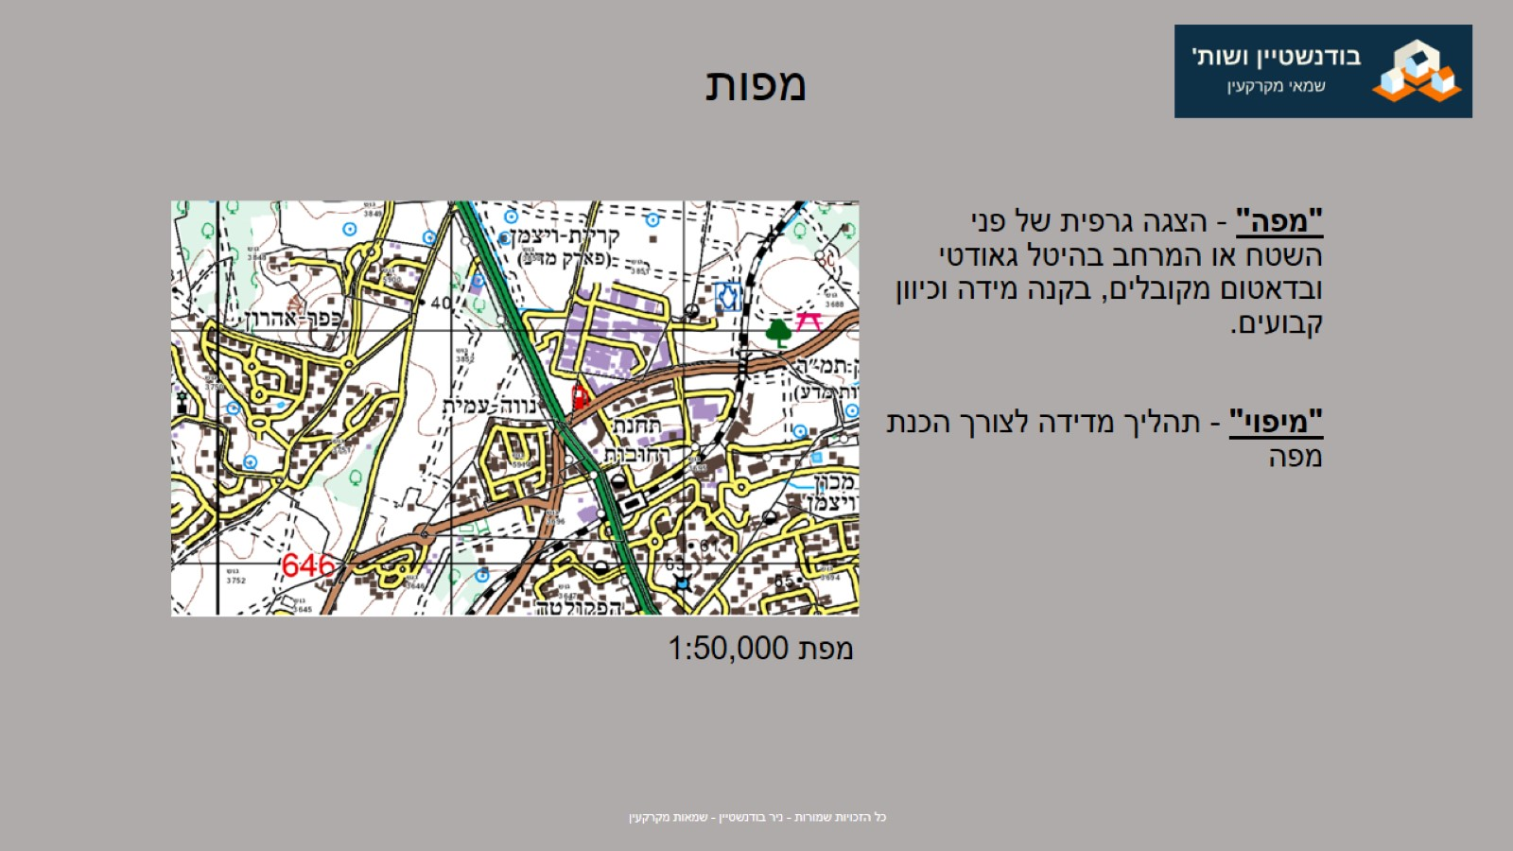
מפות

Slide 6
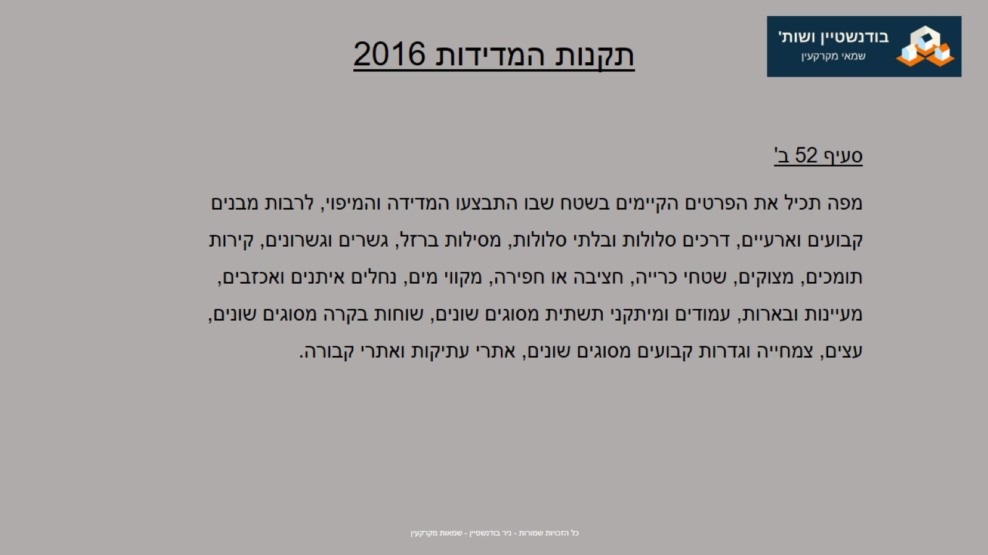
תקנות המדידות 2016

Slide 7
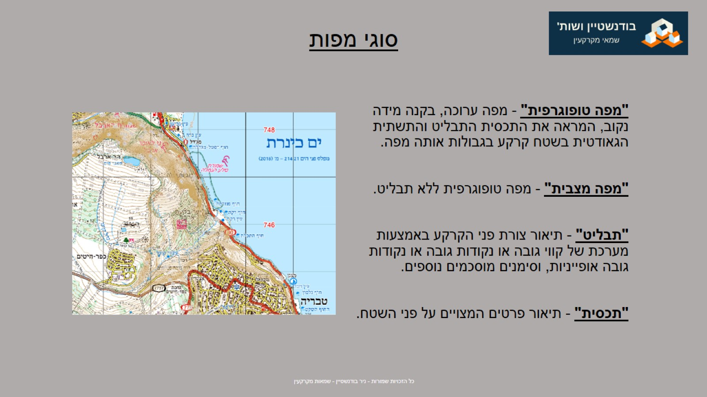
סוגי מפות

Slide 8
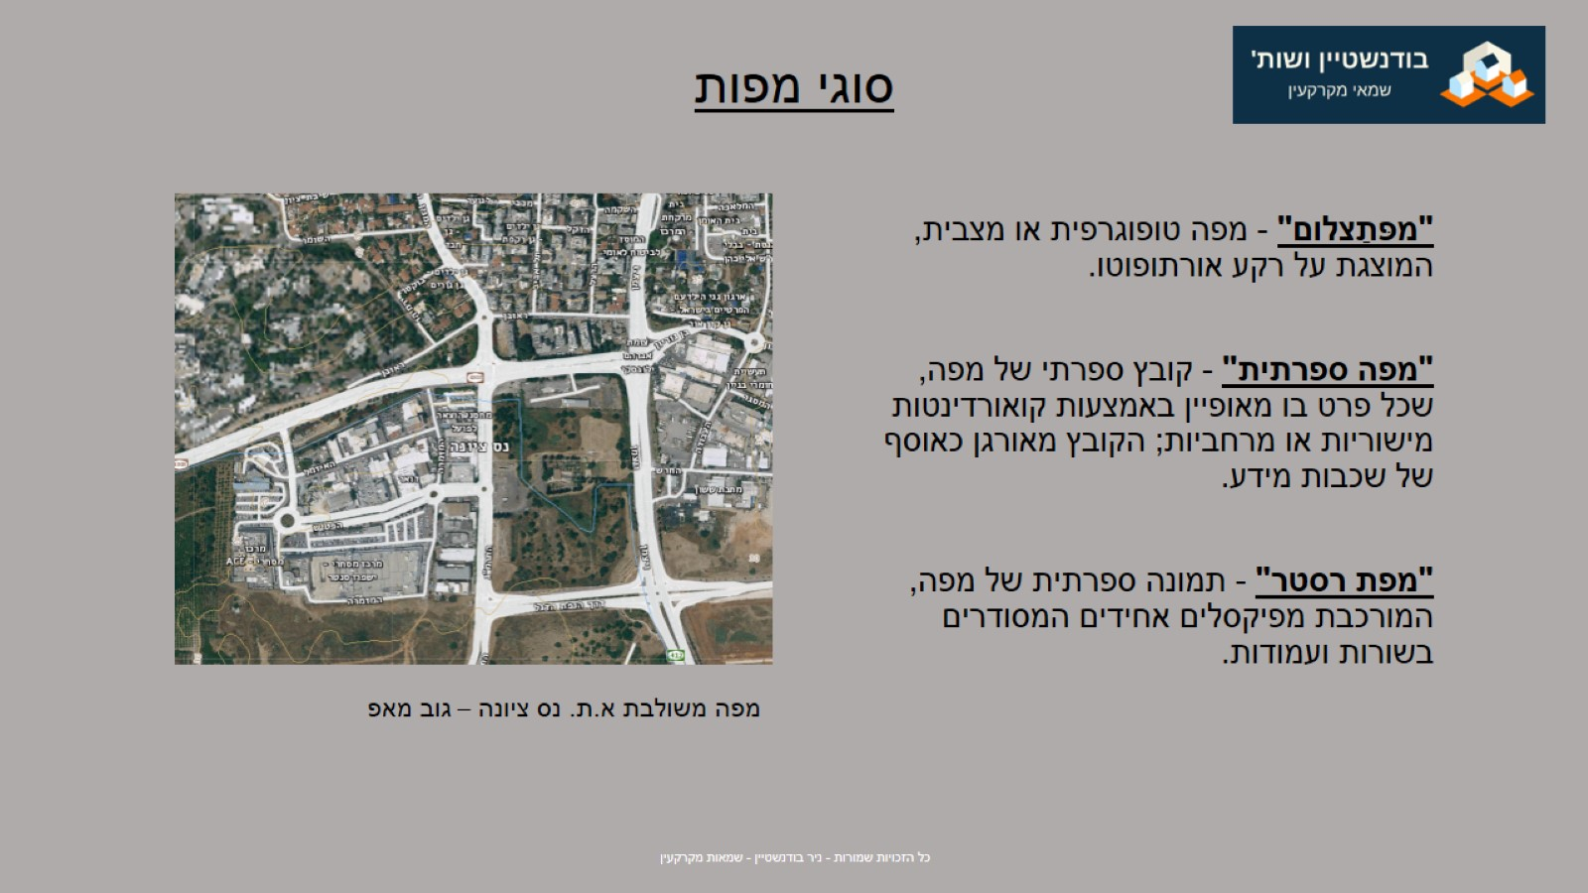
סוגי מפות

Slide 9
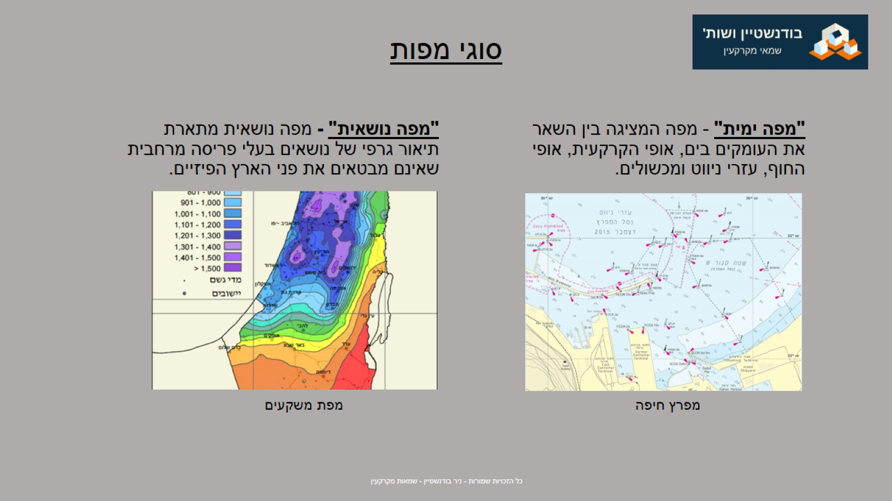
סוגי מפות

Slide 10
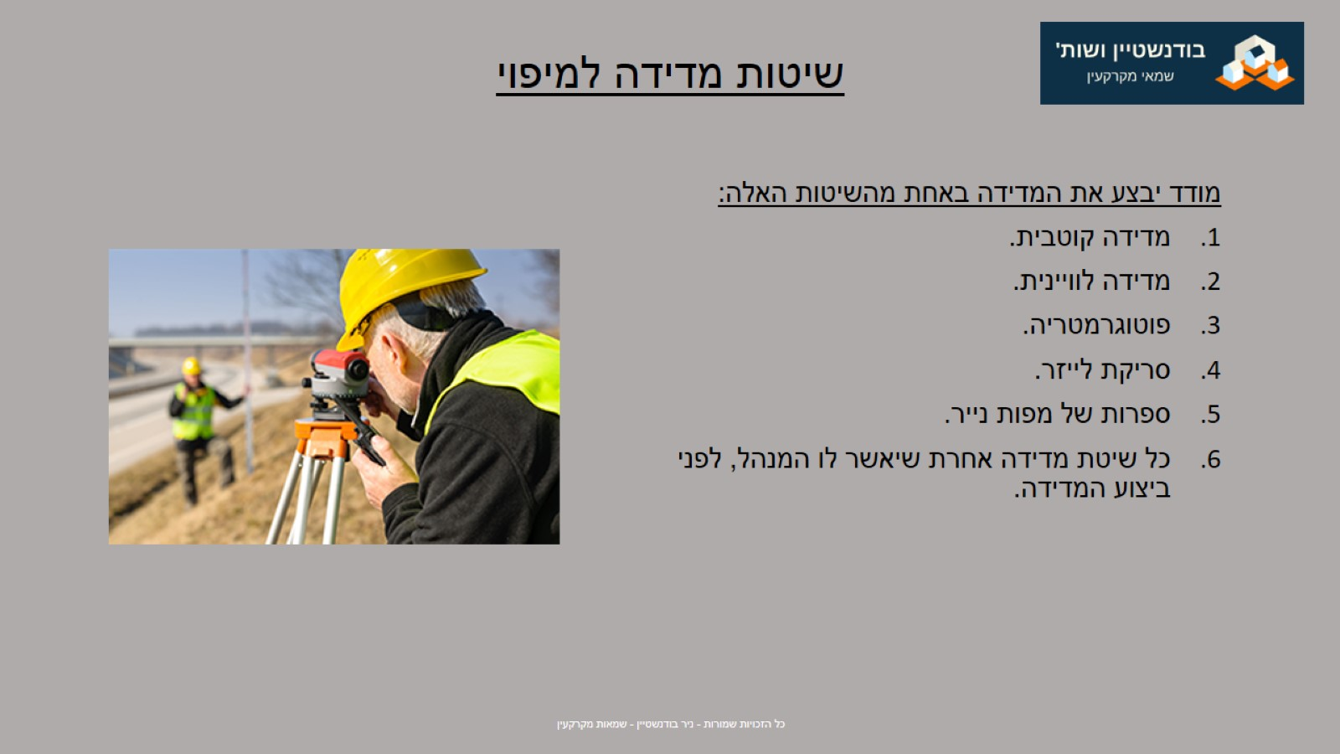
שיטות מדידה למיפוי

Slide 11
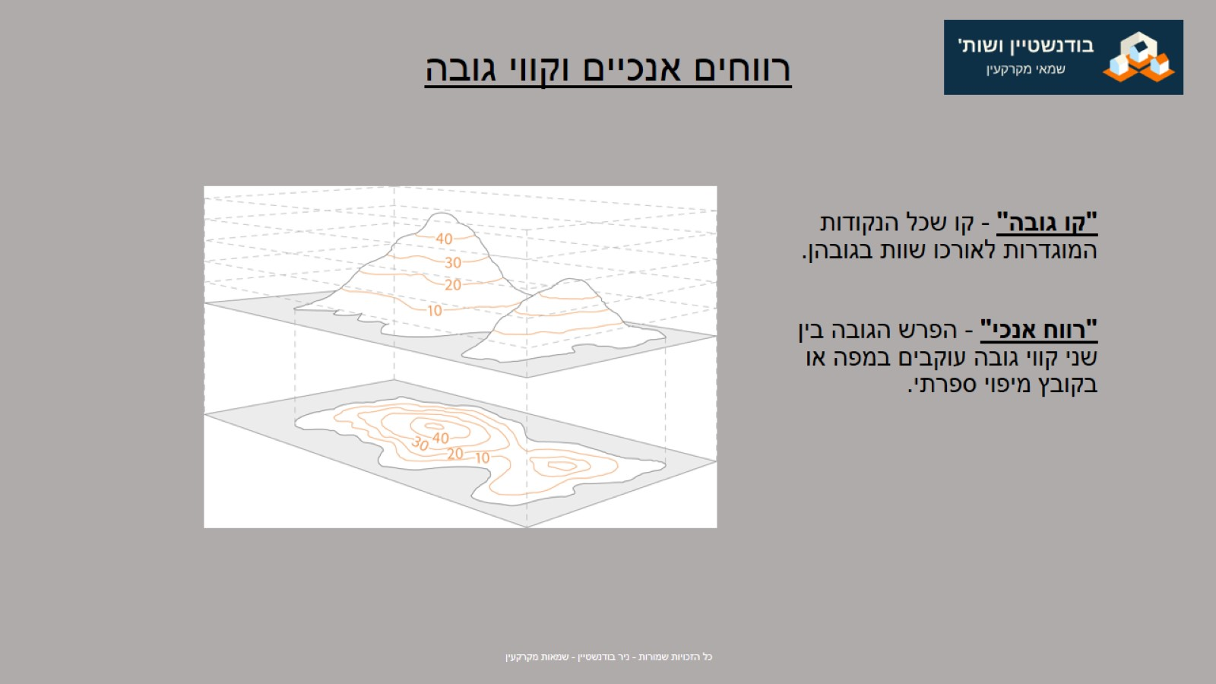
רווחים אנכיים וקווי גובה

Slide 12
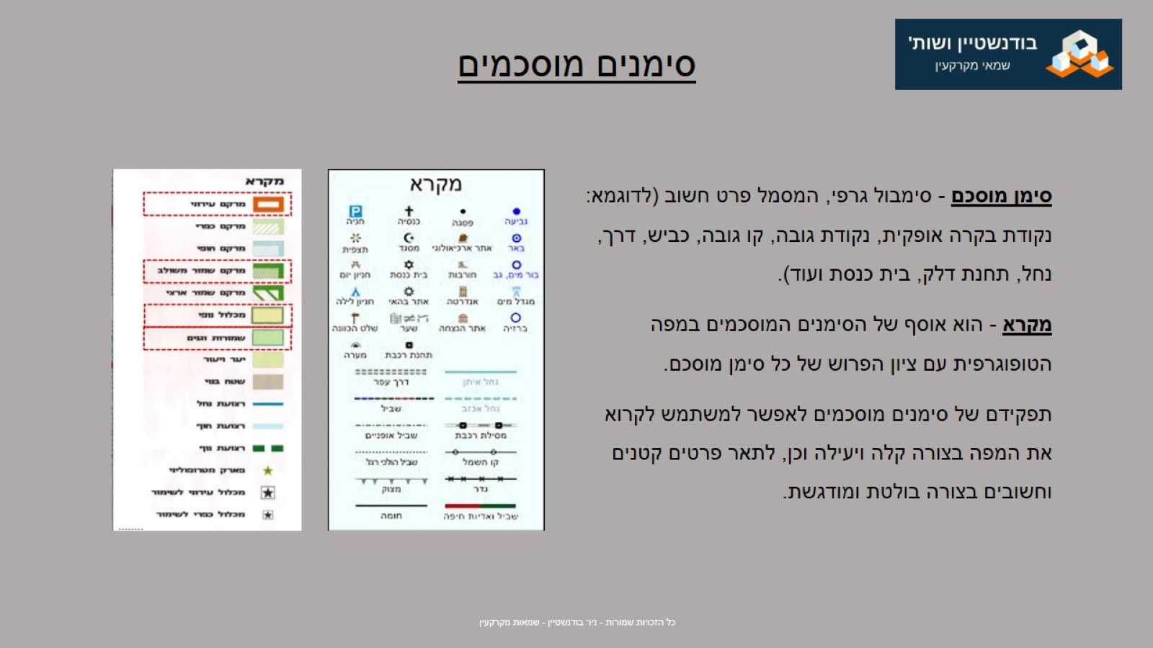
סימנים מוסכמים

Slide 13
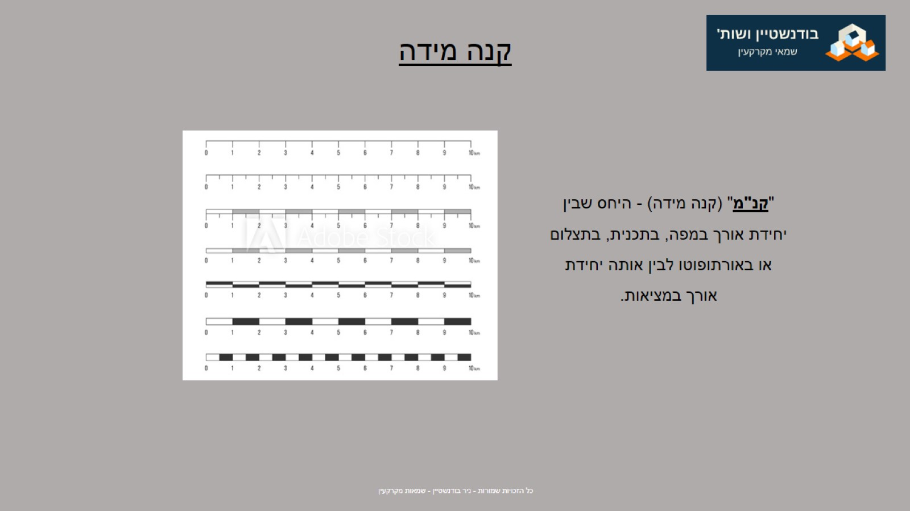
קנה מידה

Slide 14
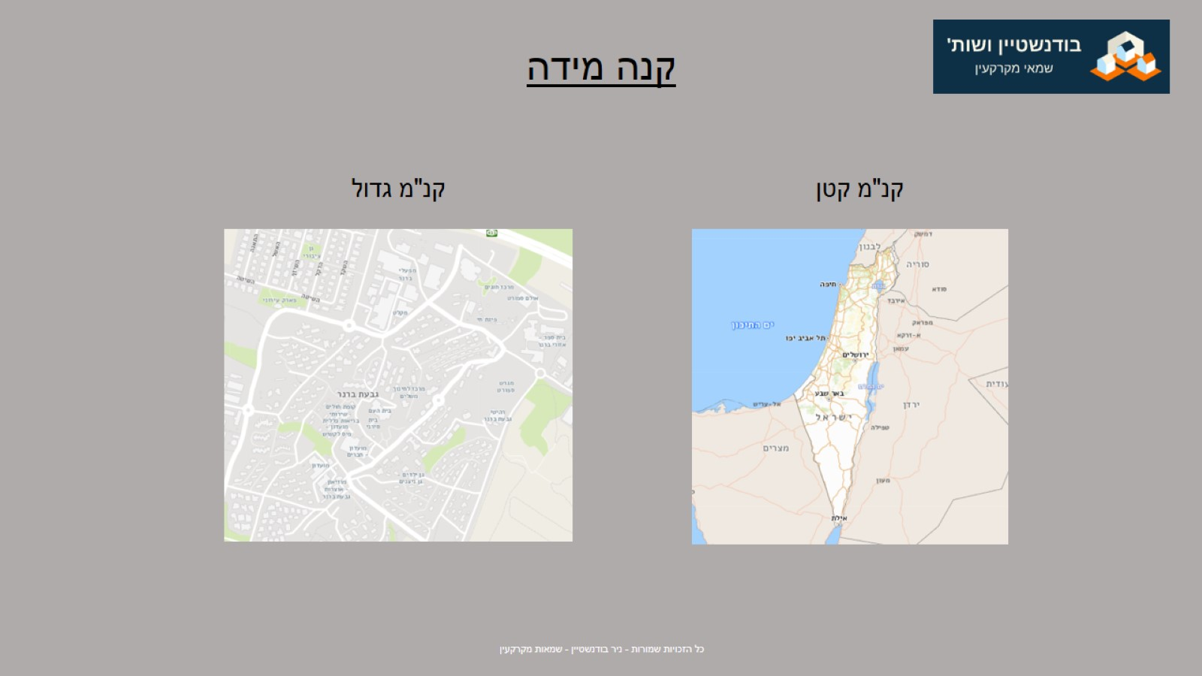
קנה מידה

Slide 15
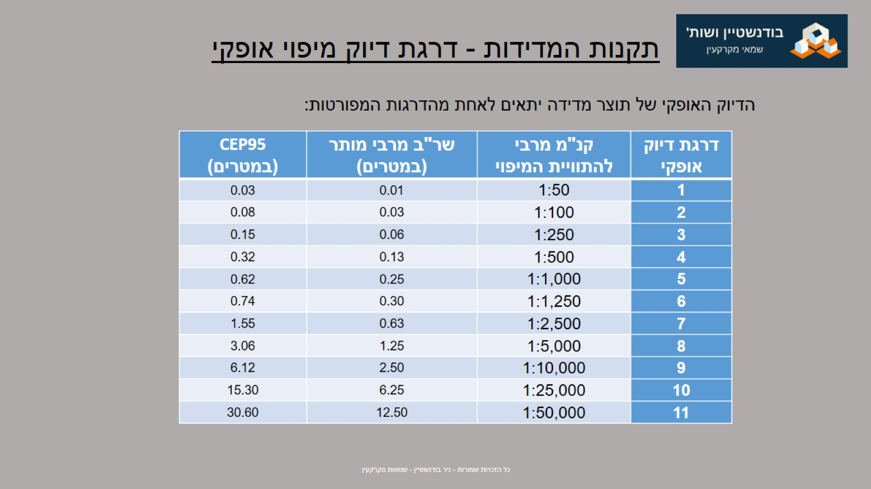
תקנות המדידות - דרגת דיוק מיפוי אופקי

Slide 16
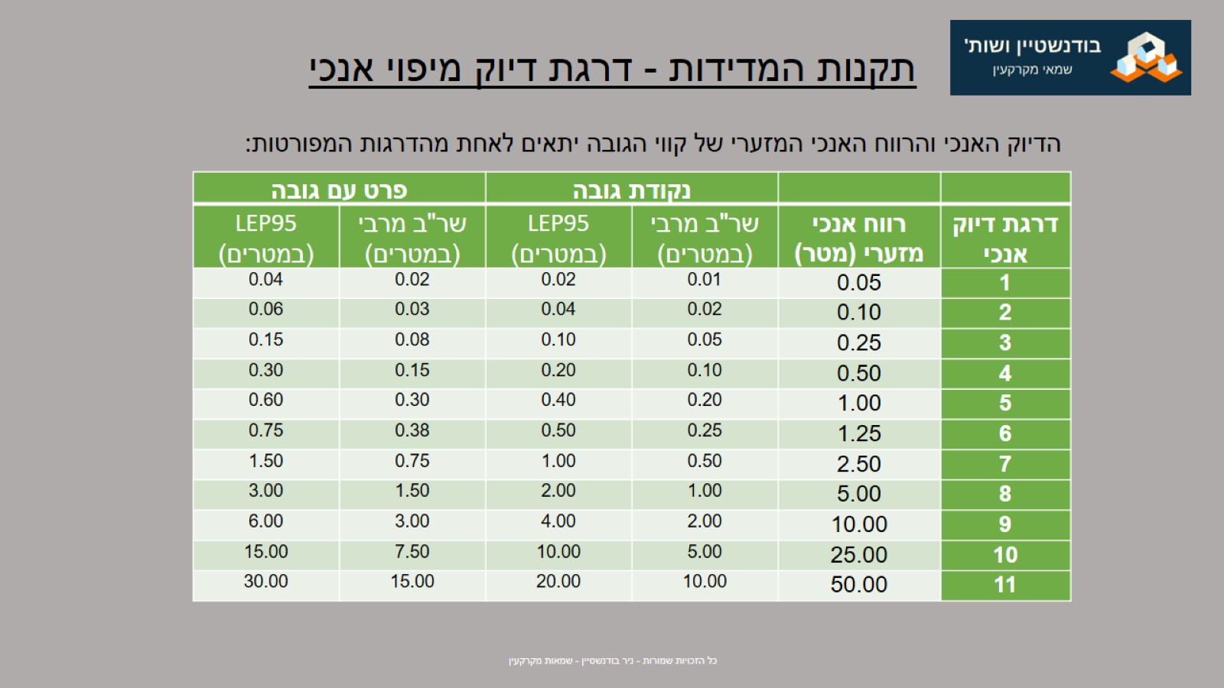
תקנות המדידות - דרגת דיוק מיפוי אנכי

Slide 17
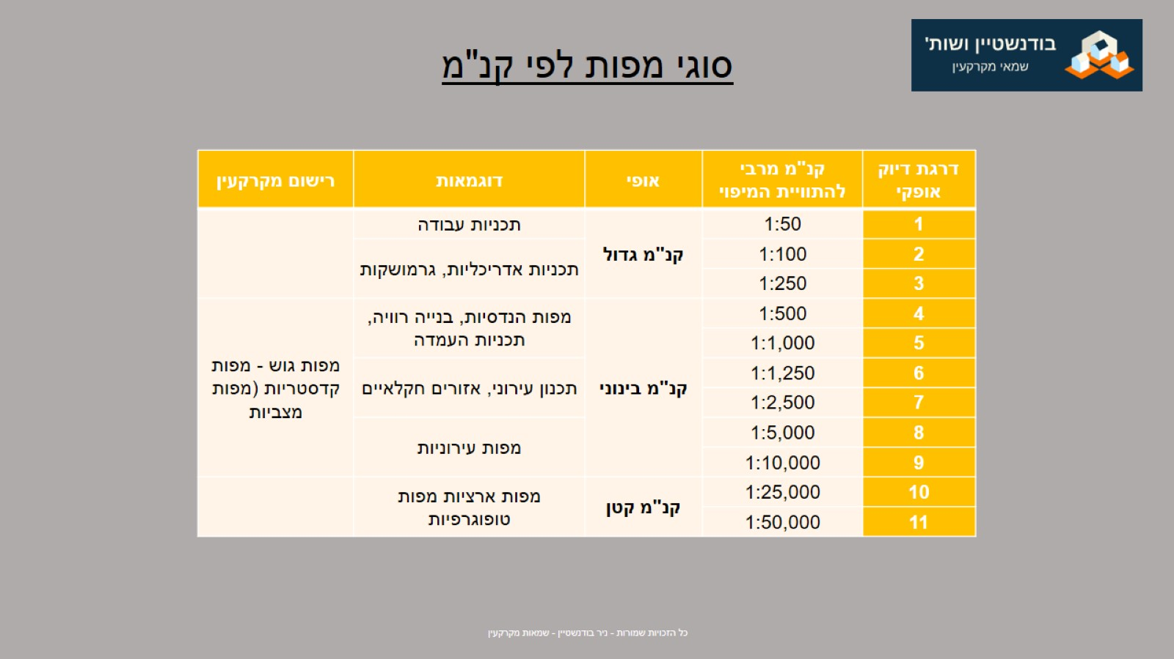
סוגי מפות לפי קנ"מ

Slide 18
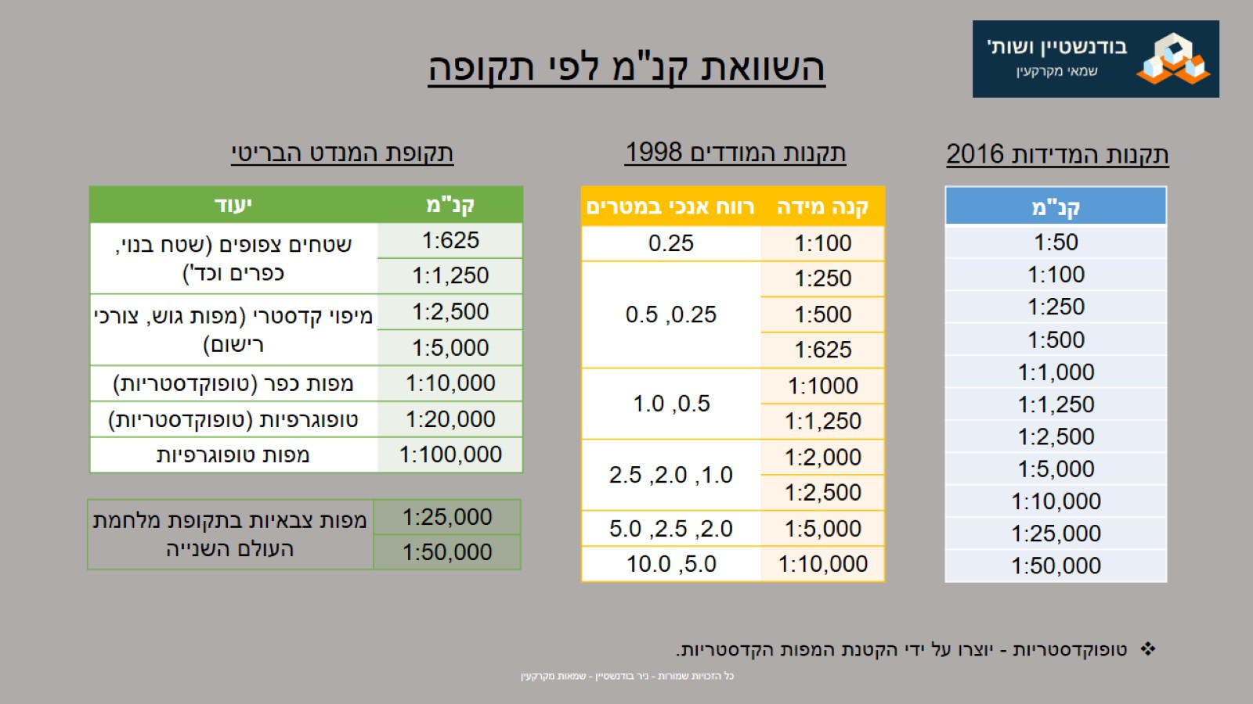
השוואת קנ"מ לפי תקופה

Slide 19
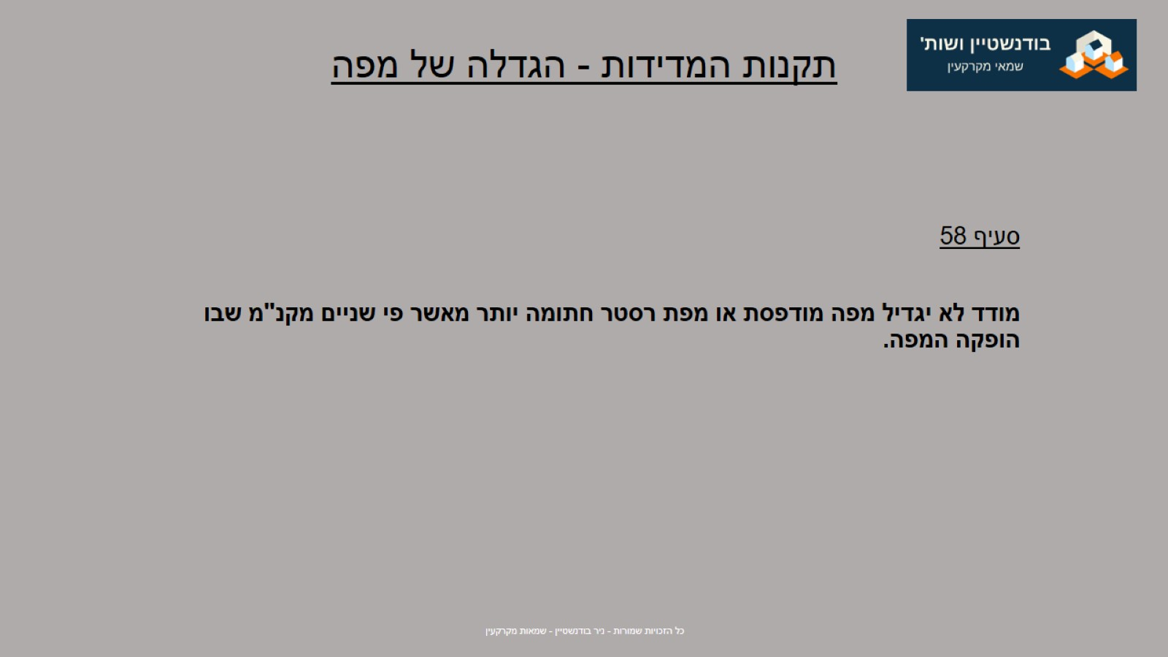
תקנות המדידות - הגדלה של מפה

Slide 20
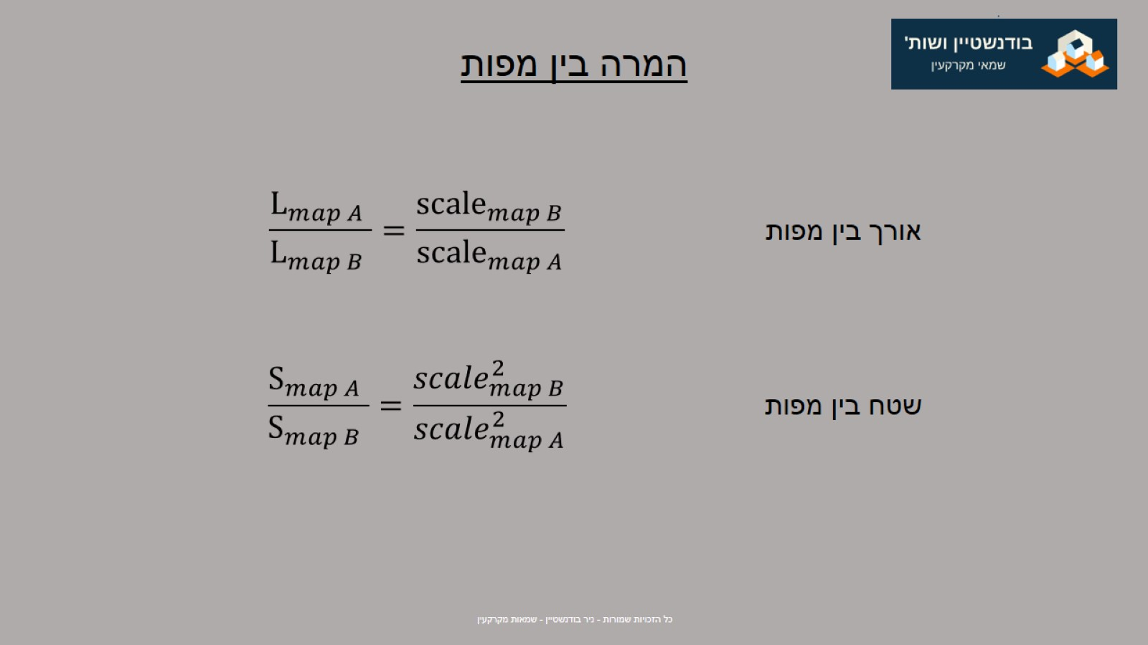
המרה בין מפות

Slide 21
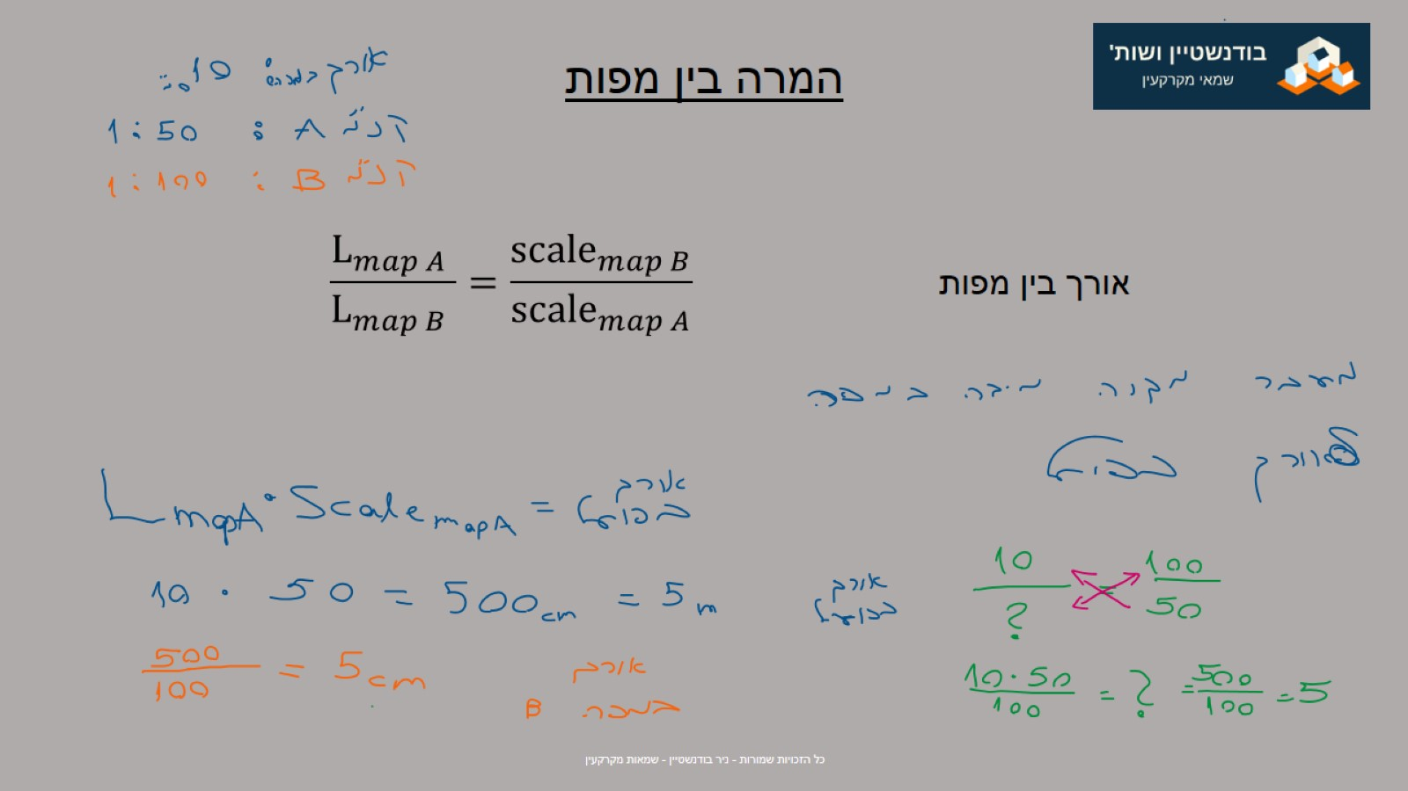
המרה בין מפות

Slide 22
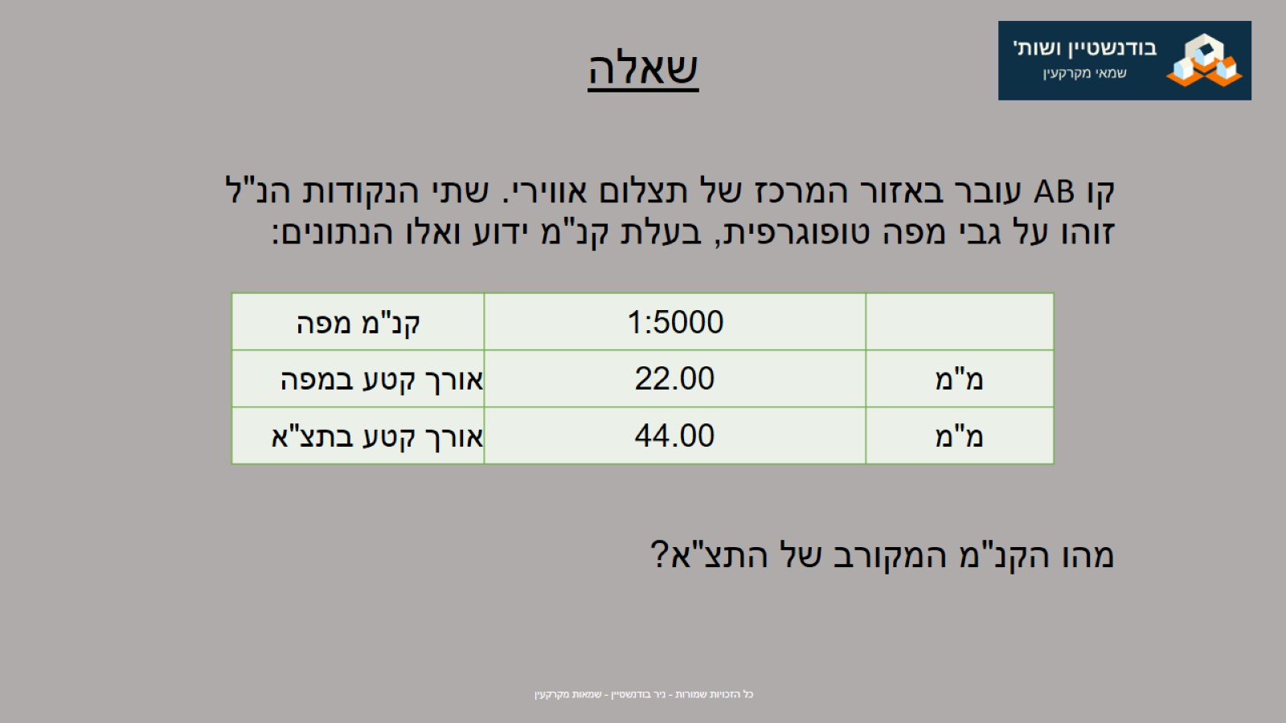
שאלה

Slide 23
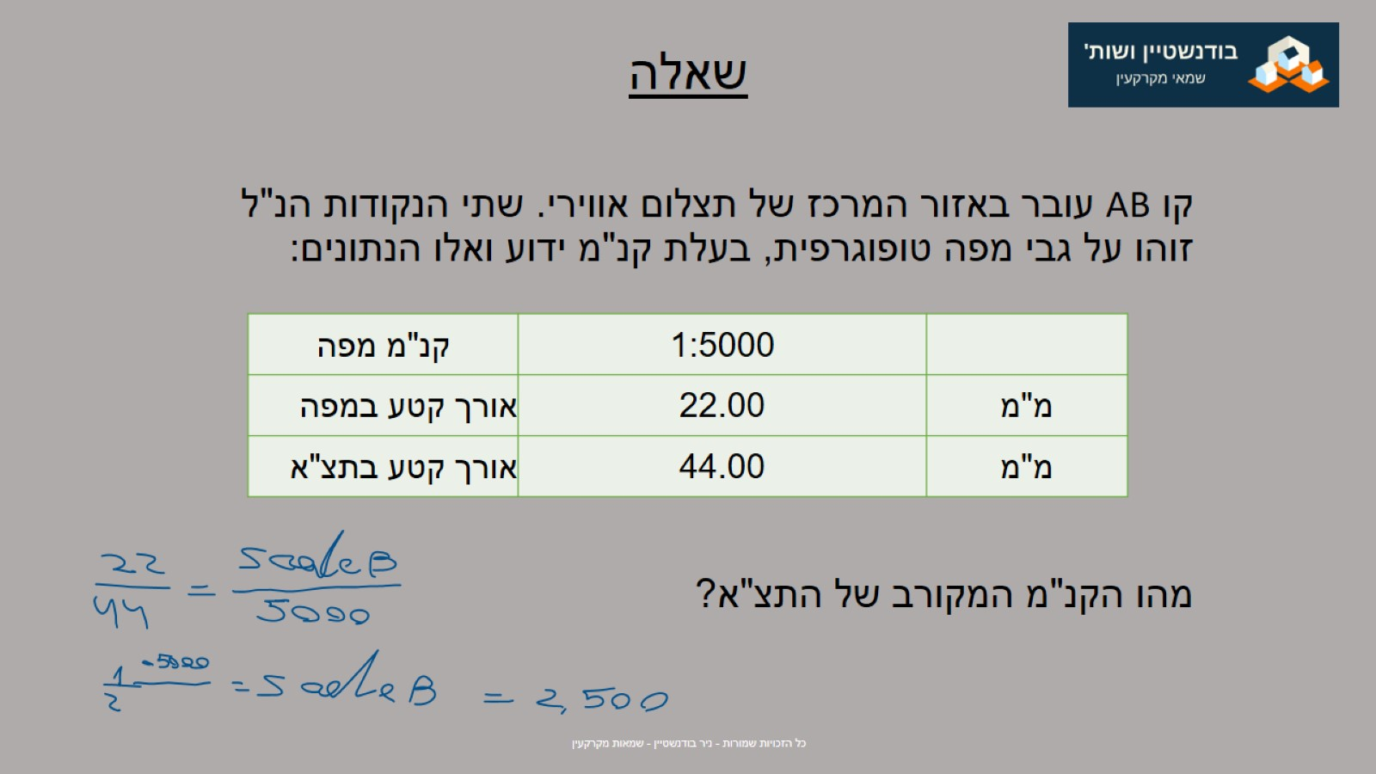
שאלה

Slide 24
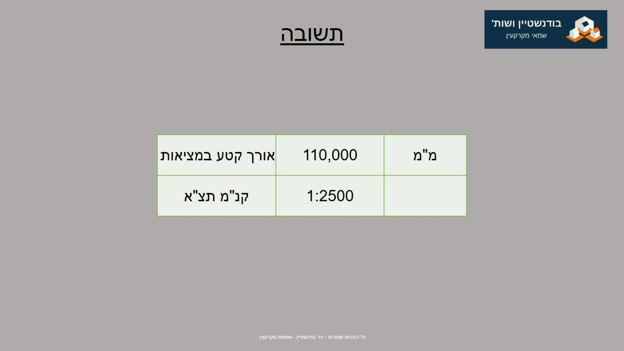
תשובה

Slide 25
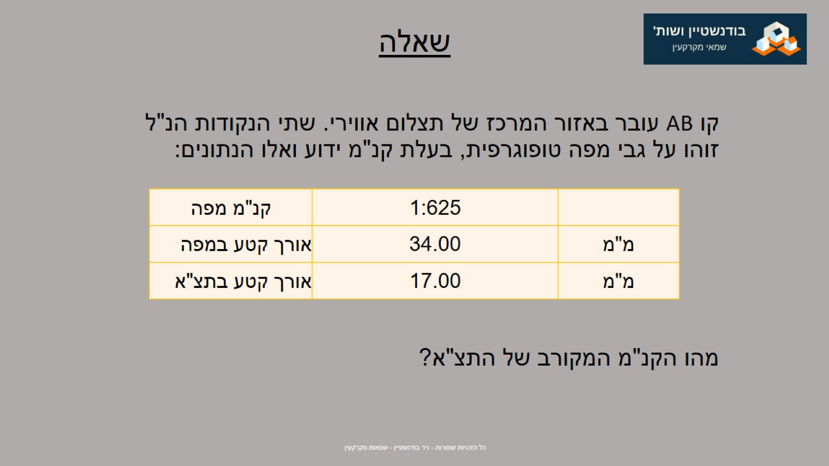
שאלה

Slide 26
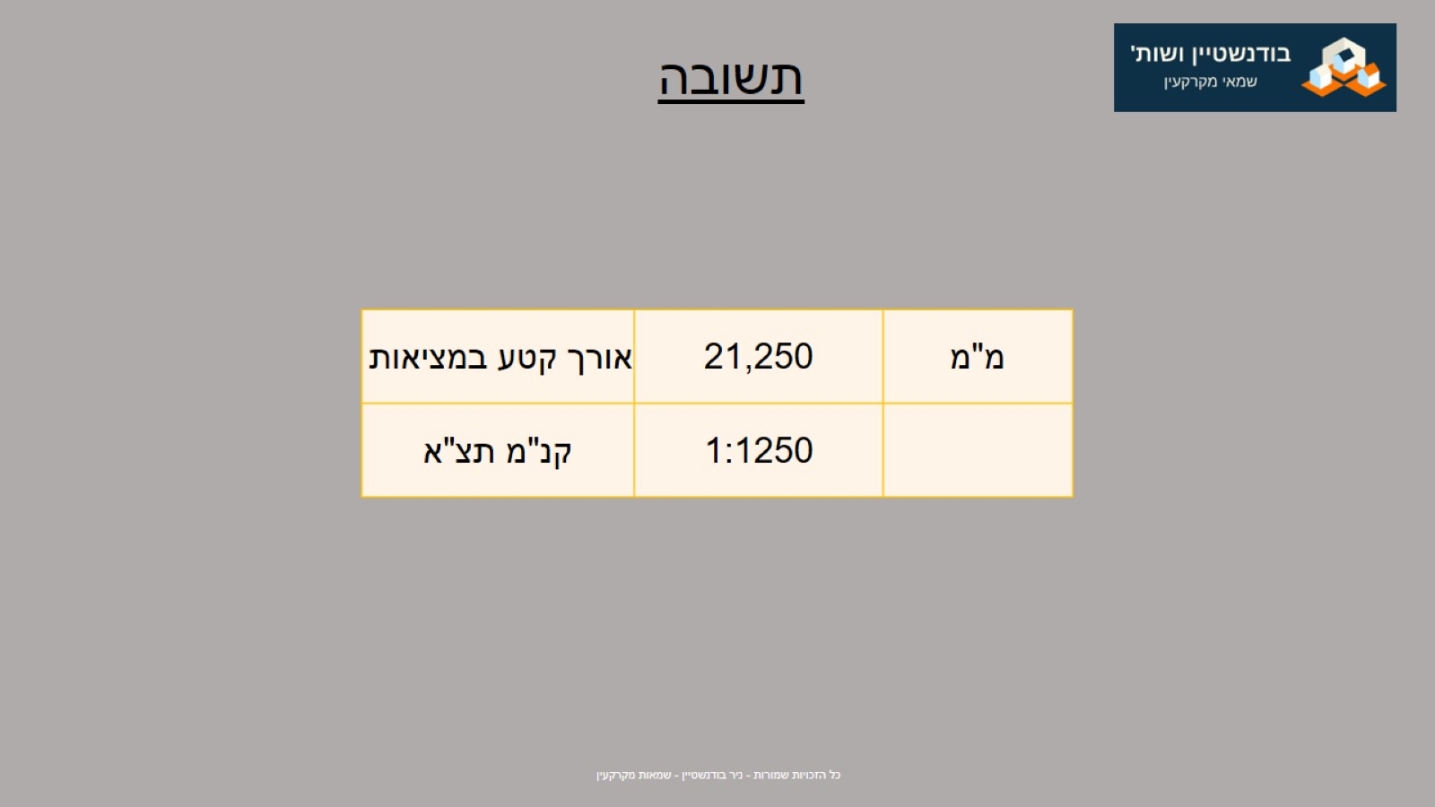
תשובה

Slide 27
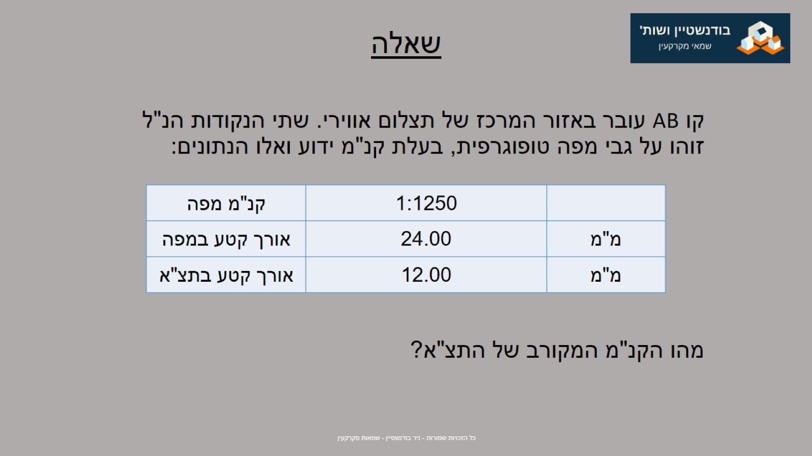
שאלה

Slide 28
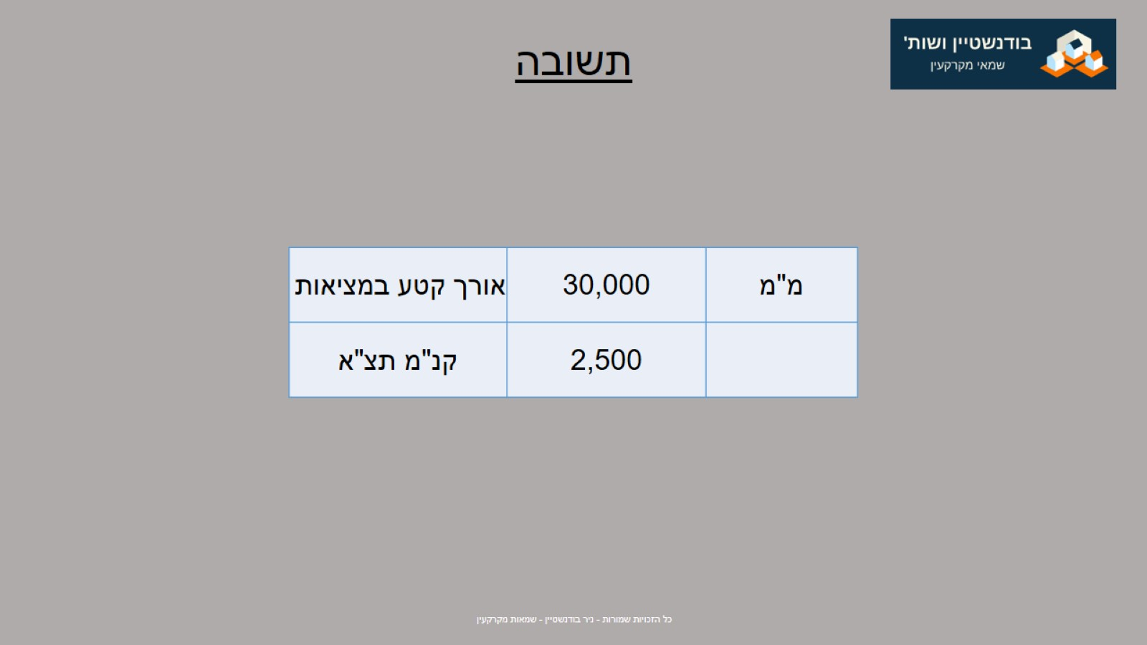
תשובה

Slide 29
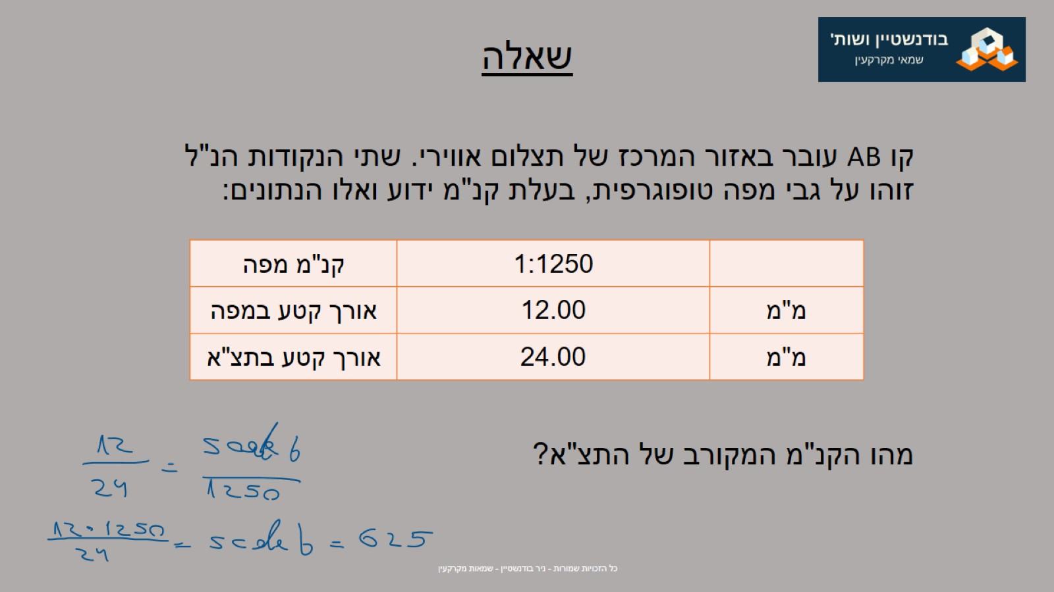
שאלה

Slide 30

תשובה

Slide 31
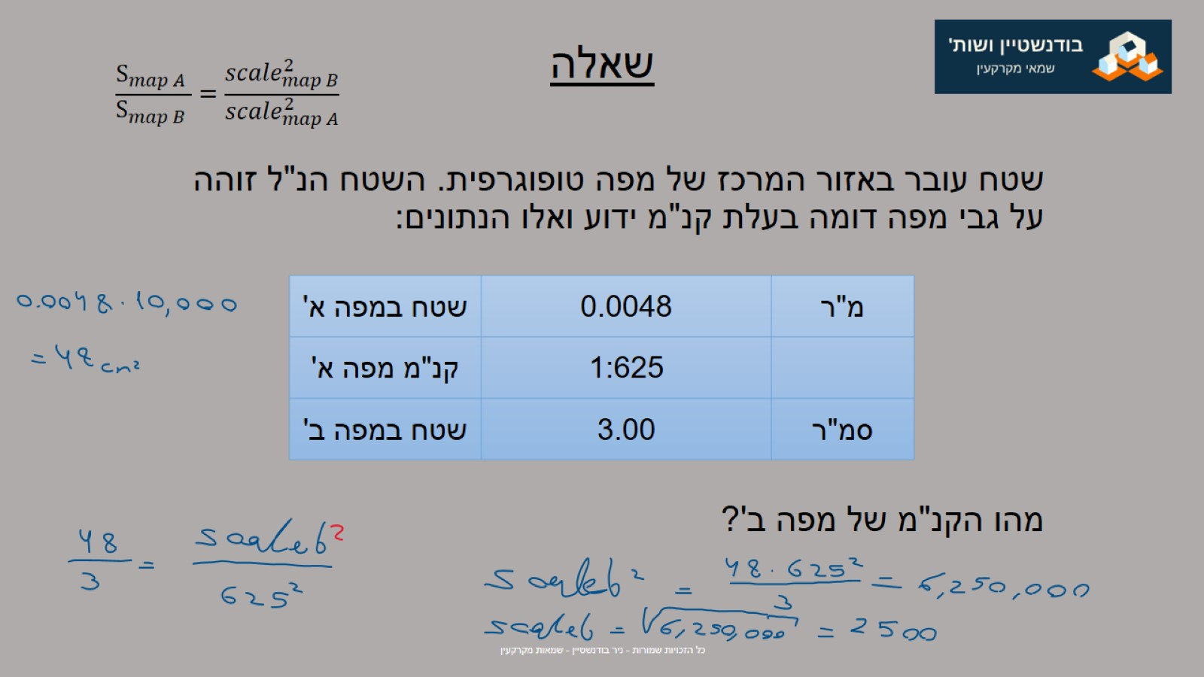
שאלה

Slide 32
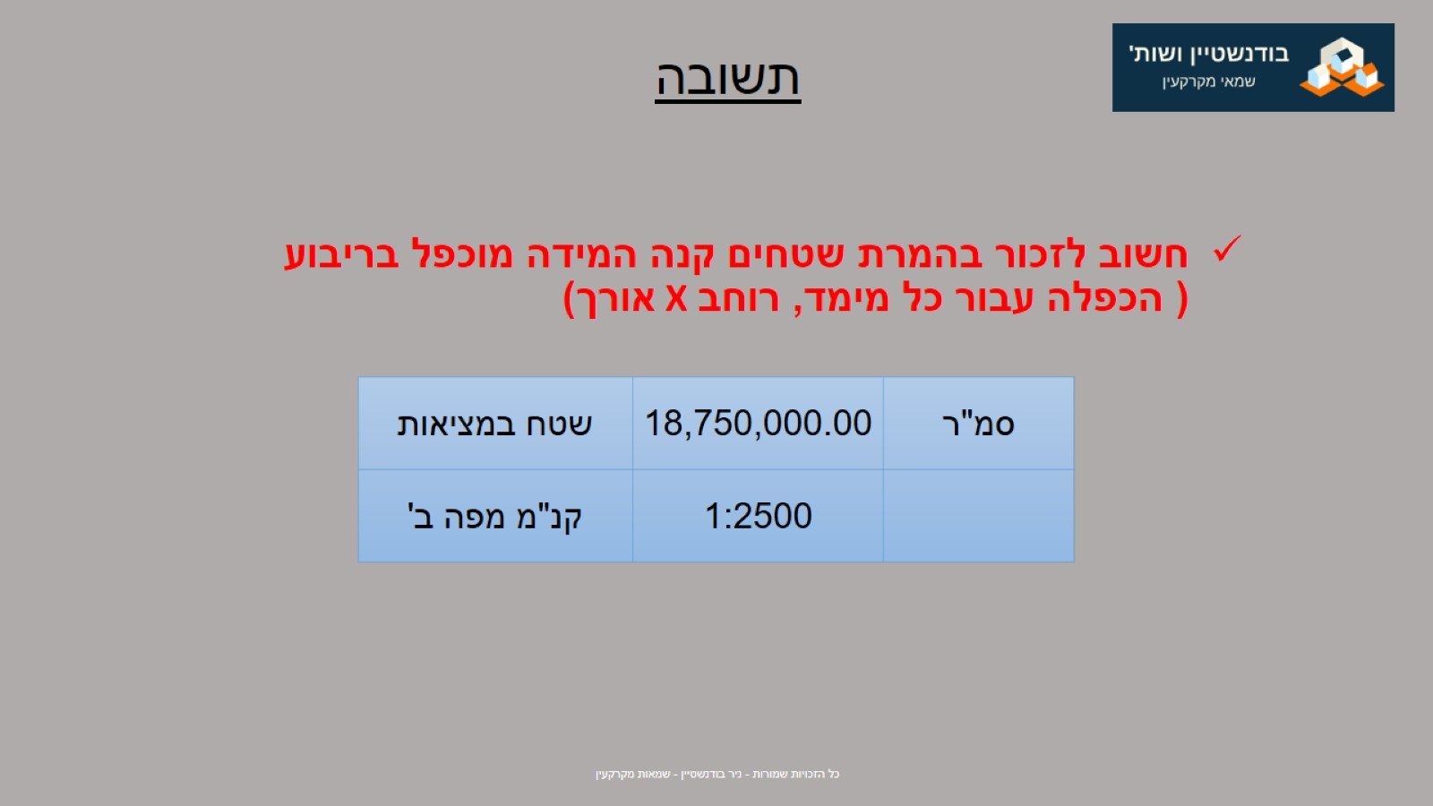
תשובה

Slide 33
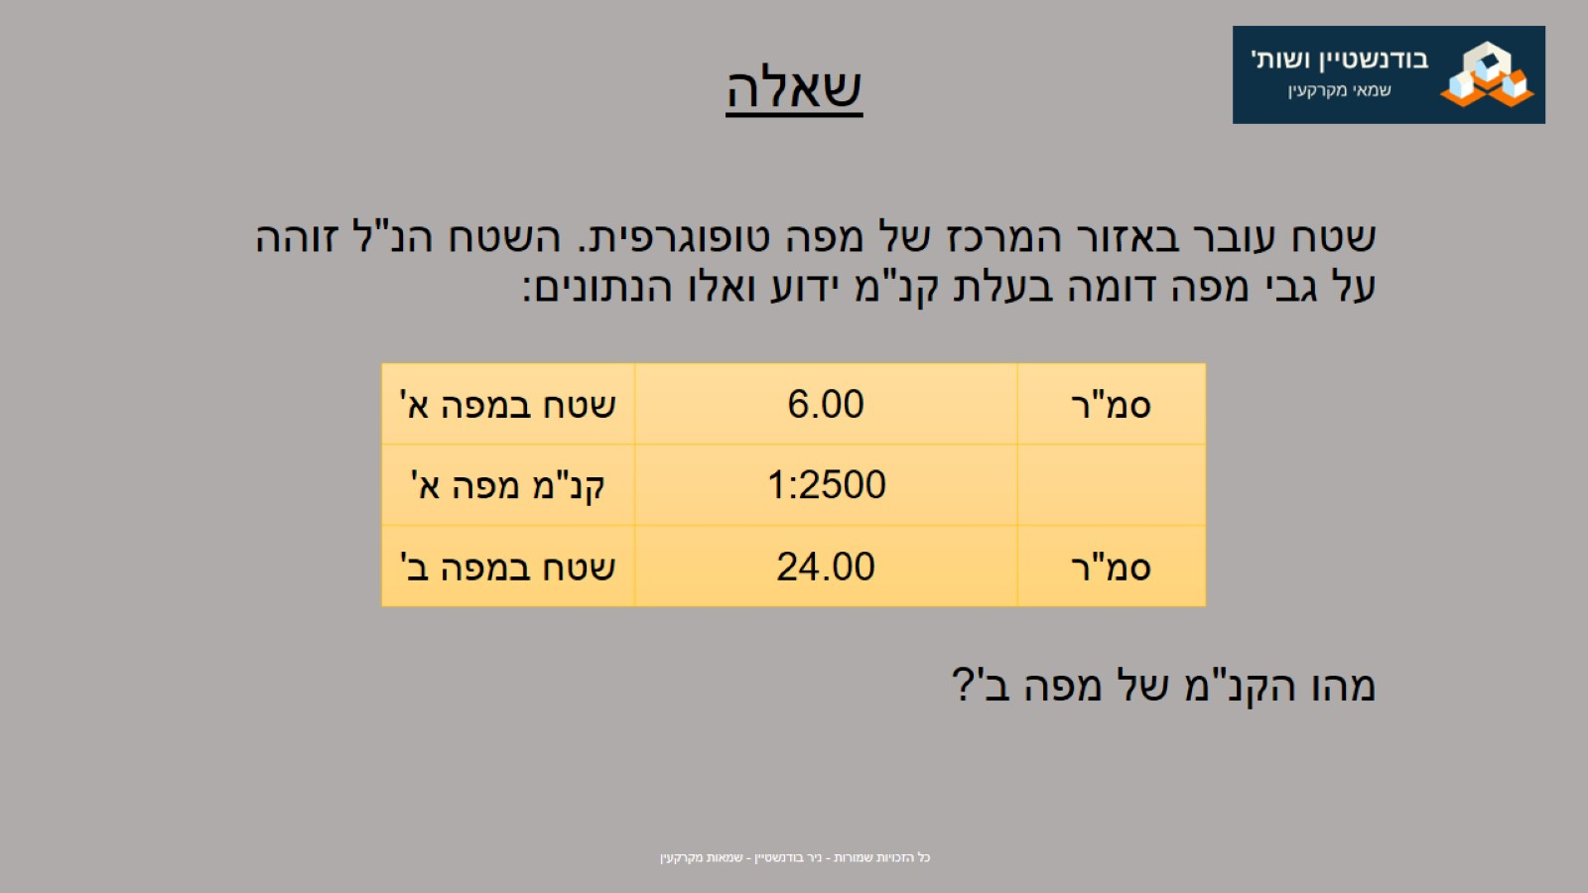
שאלה

Slide 34
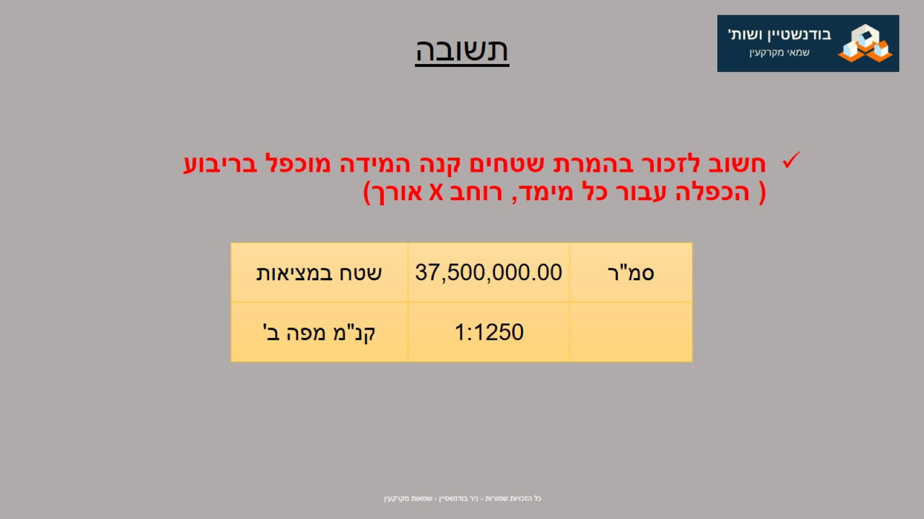
תשובה

Slide 35
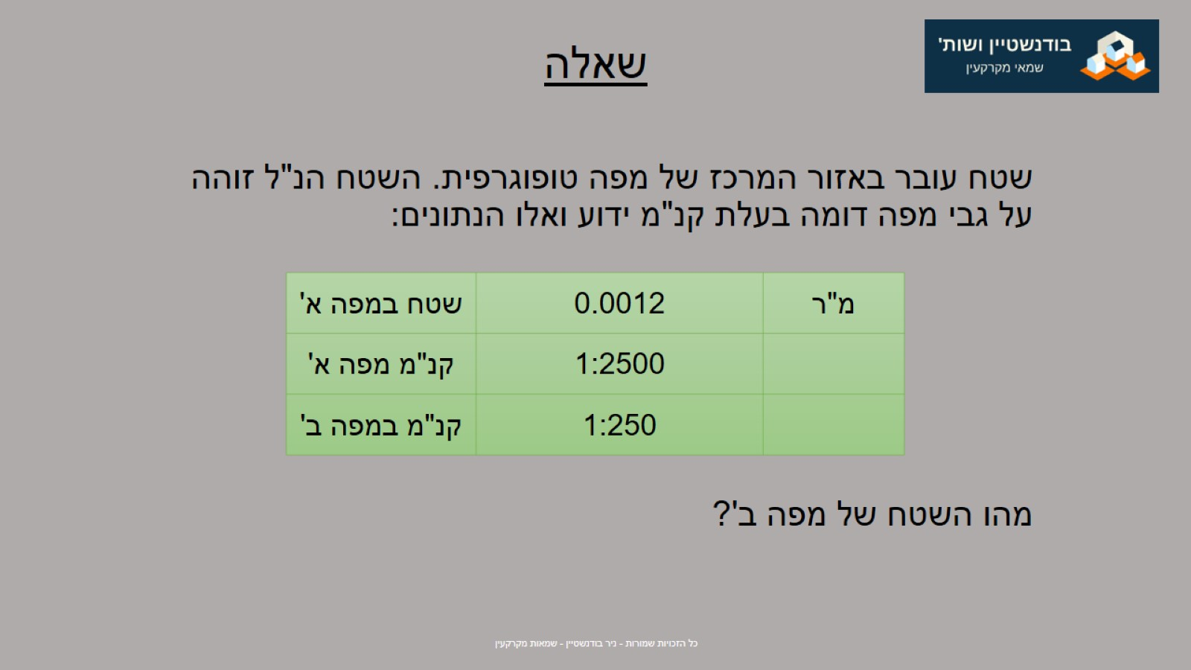
שאלה

Slide 36
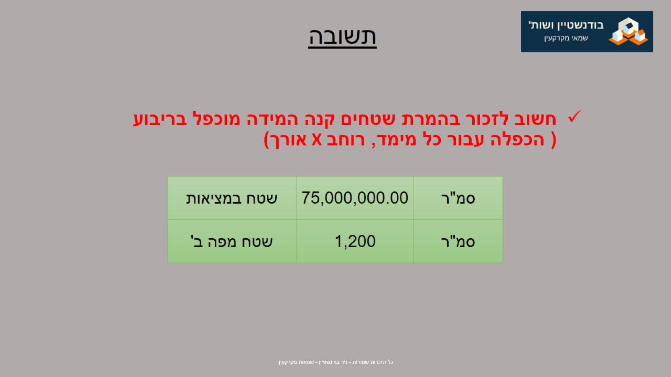
תשובה

Slide 37
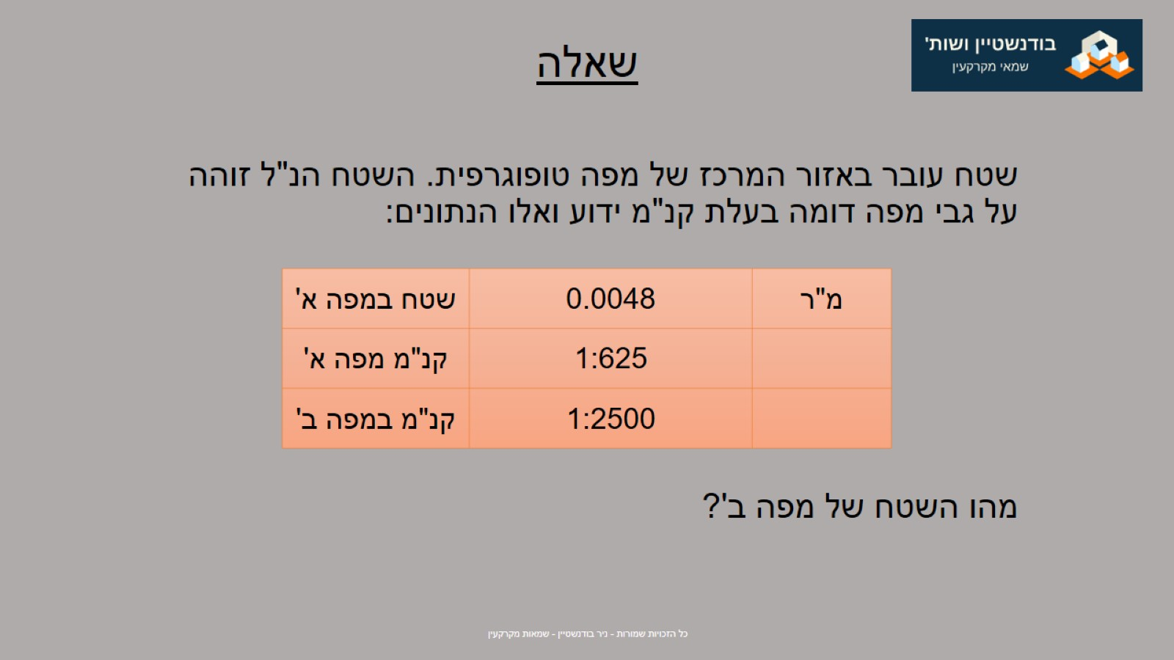
שאלה

Slide 38
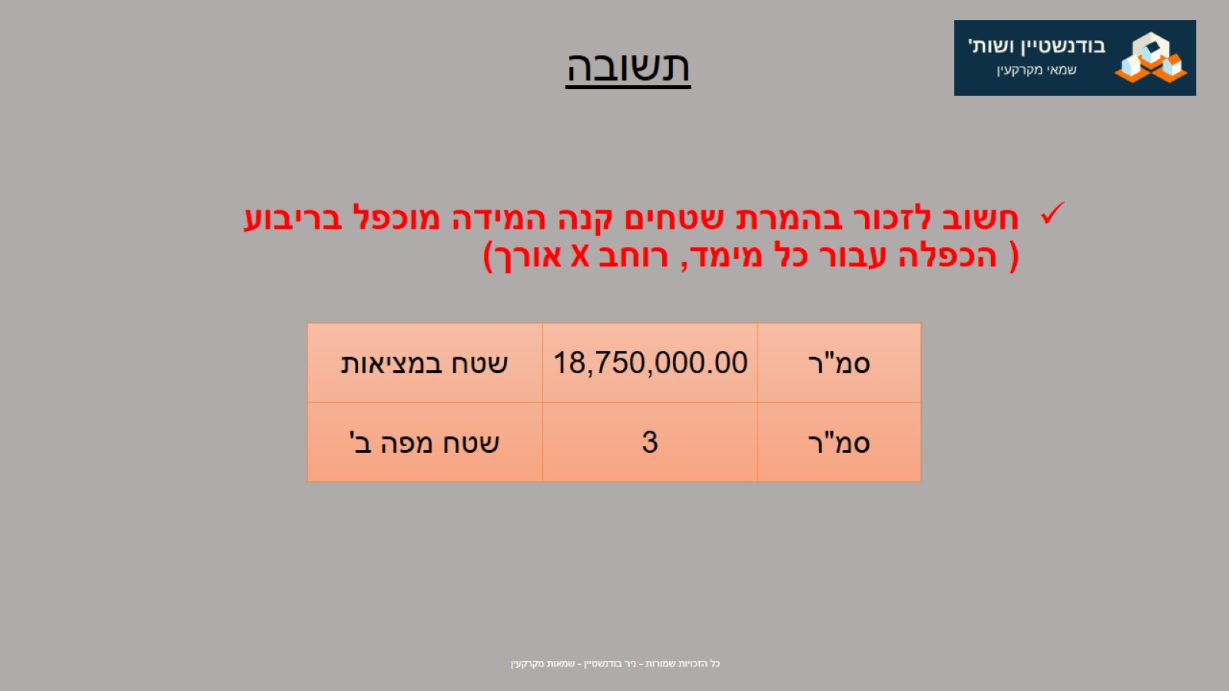
תשובה

Slide 39
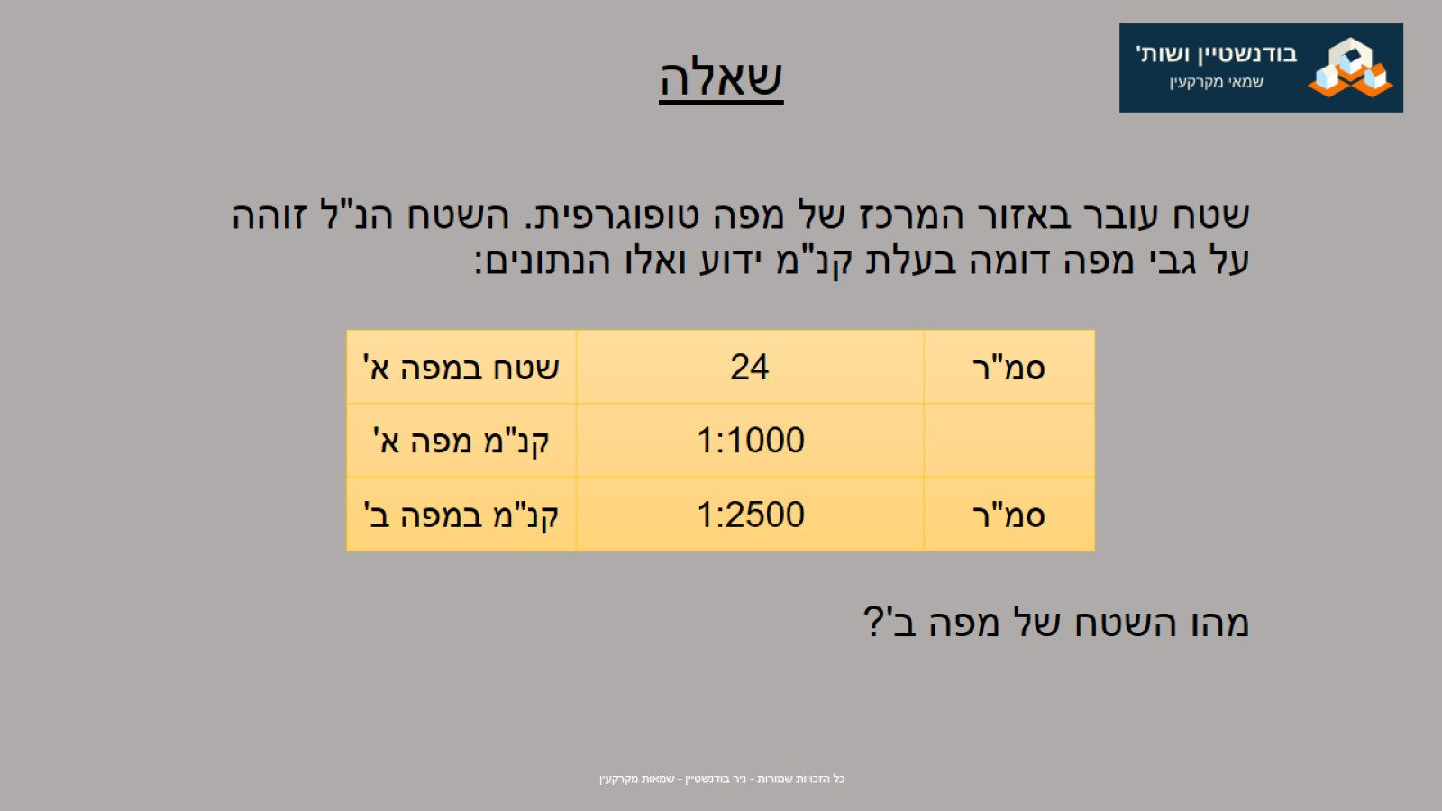
שאלה

Slide 40
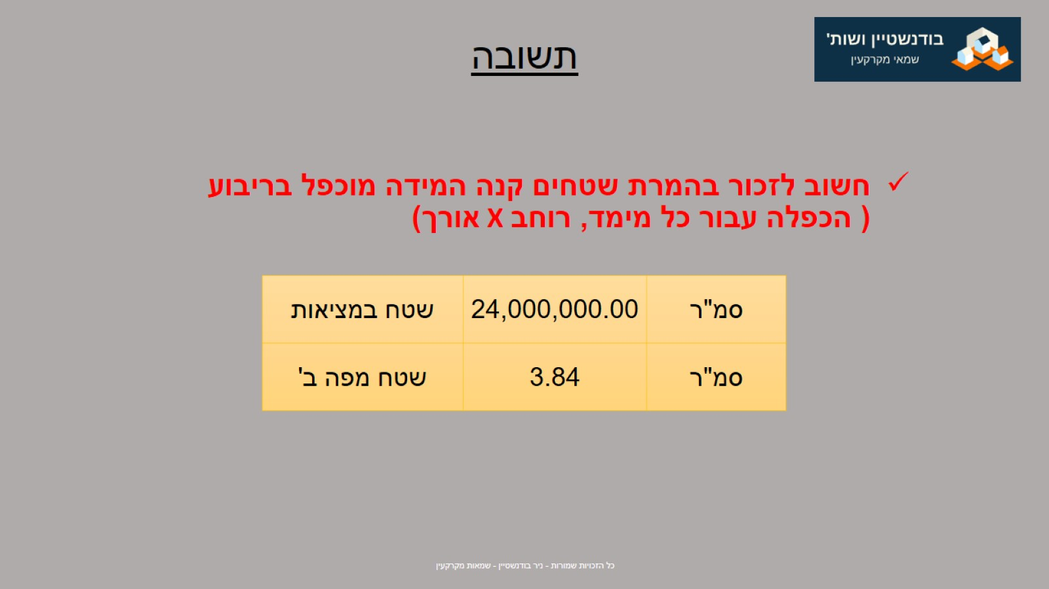
תשובה

Slide 41
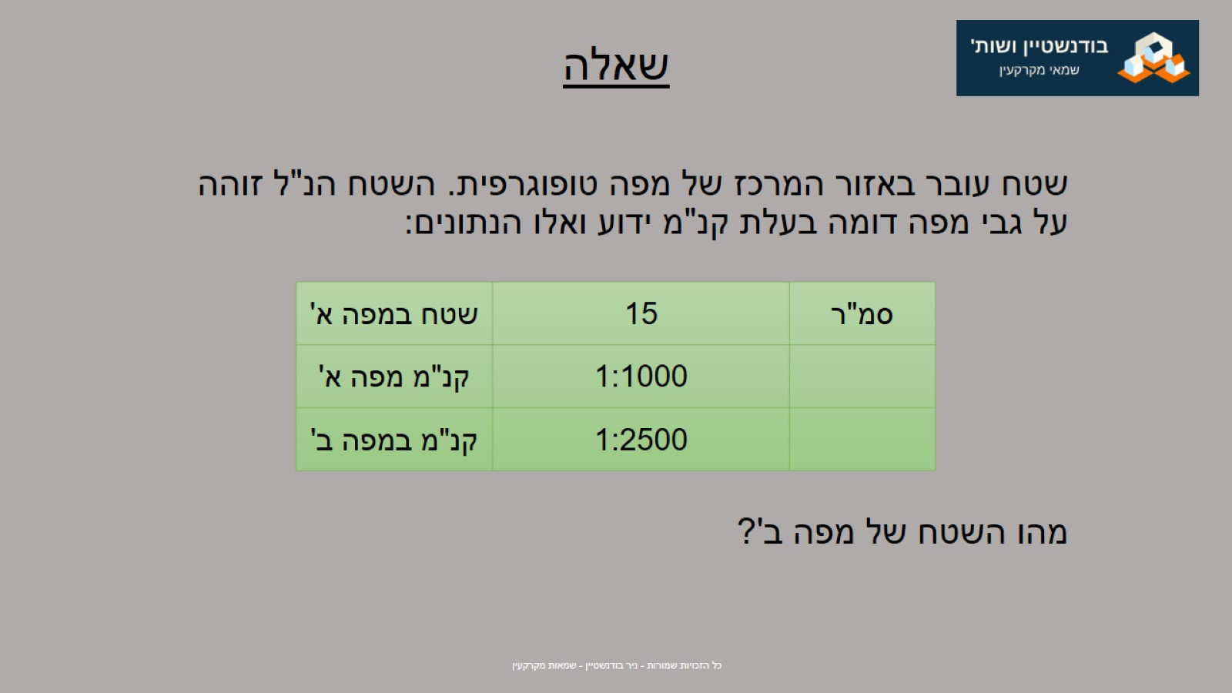
שאלה

Slide 42
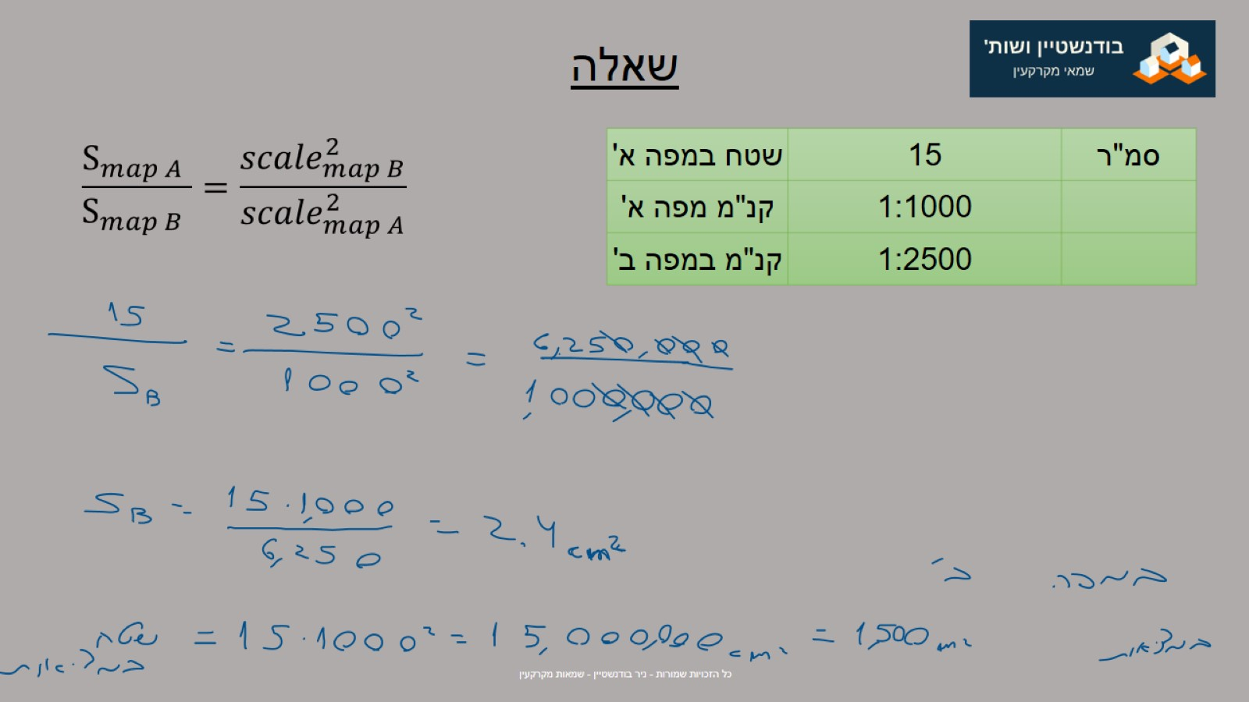
שאלה

Slide 43
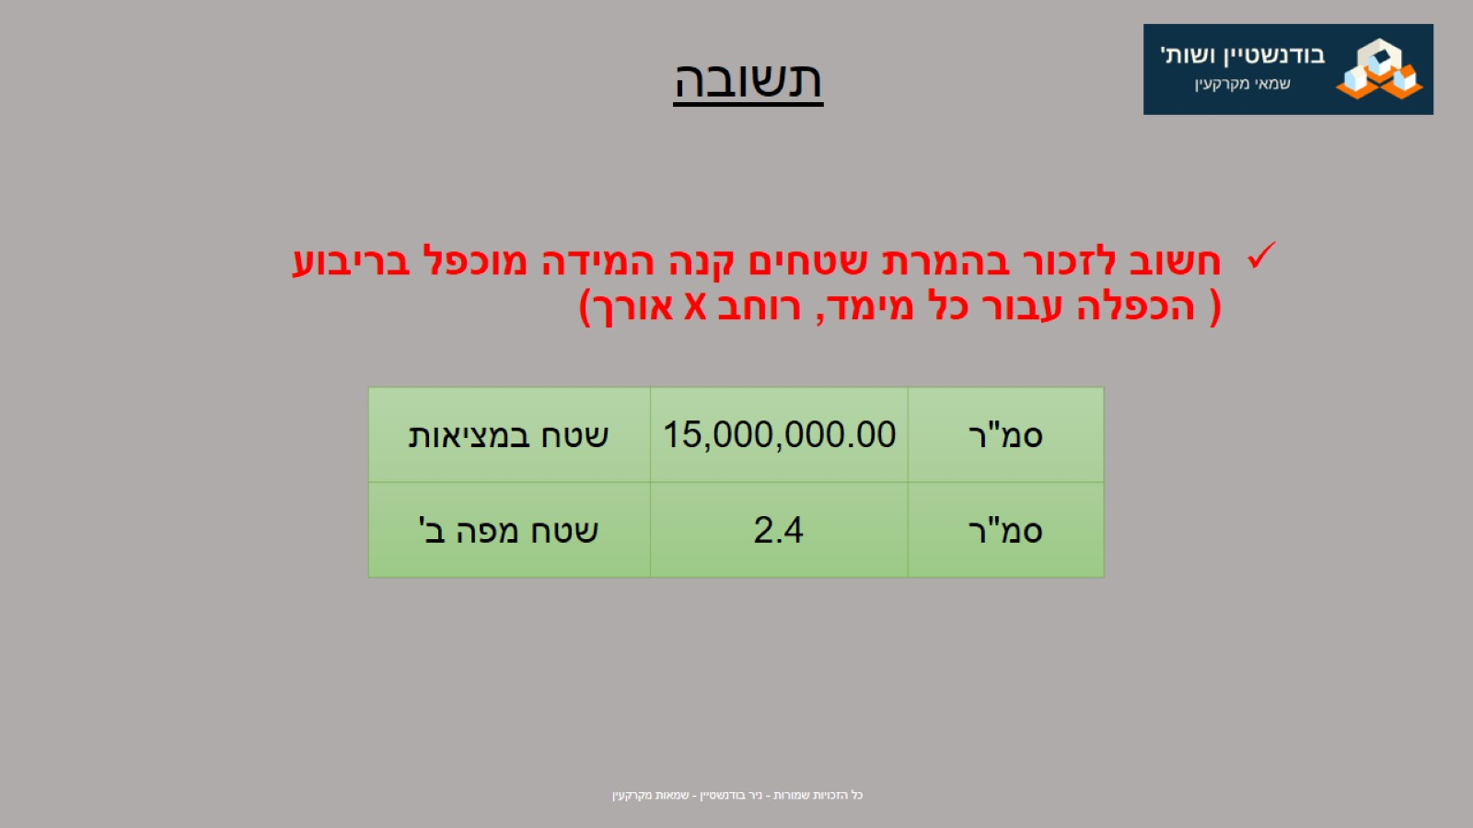
תשובה

Slide 44
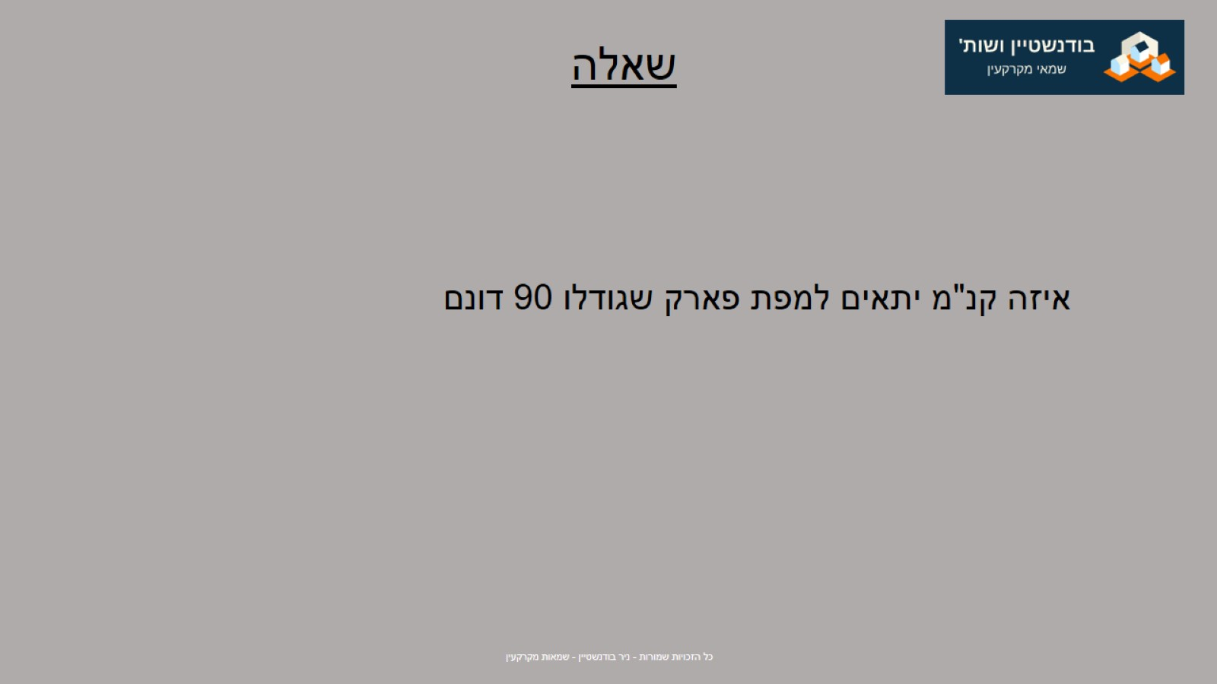
שאלה

Slide 45
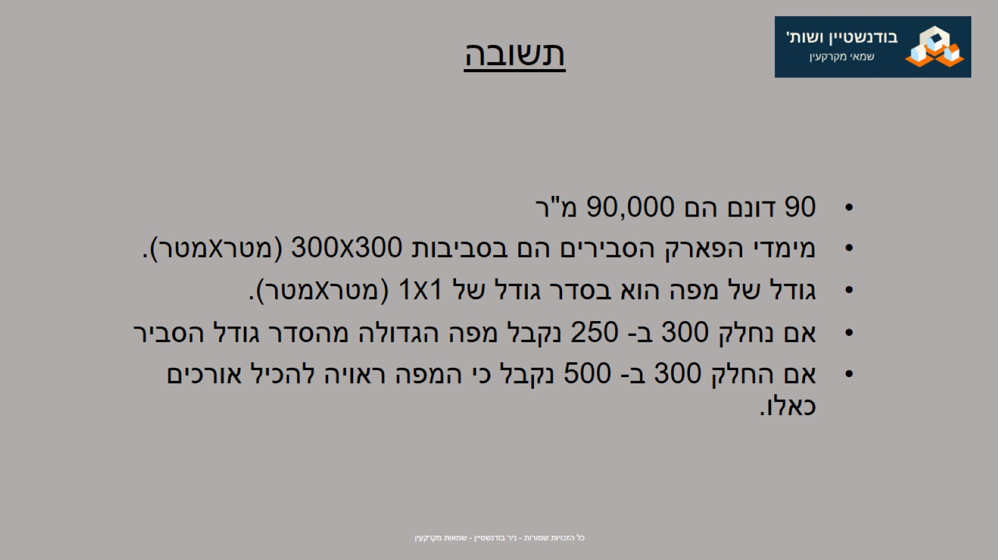
תשובה

Slide 46

שאלה

Slide 47
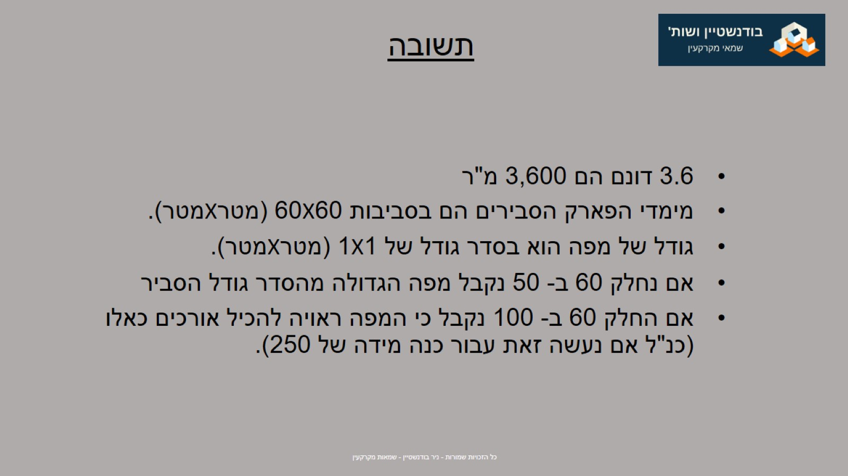
תשובה

Slide 48

שאלה

Slide 49
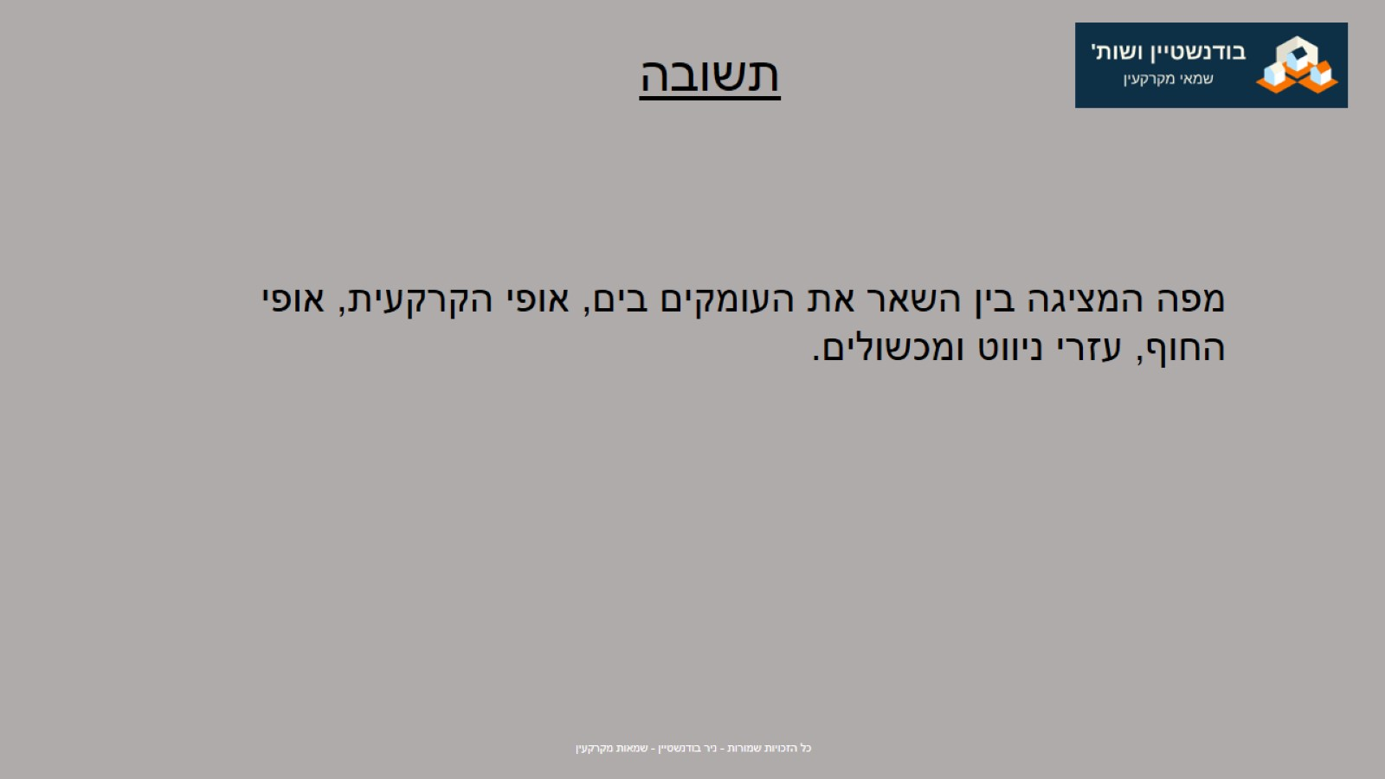
תשובה

Slide 50

שאלה

Slide 51

תשובה

Slide 52
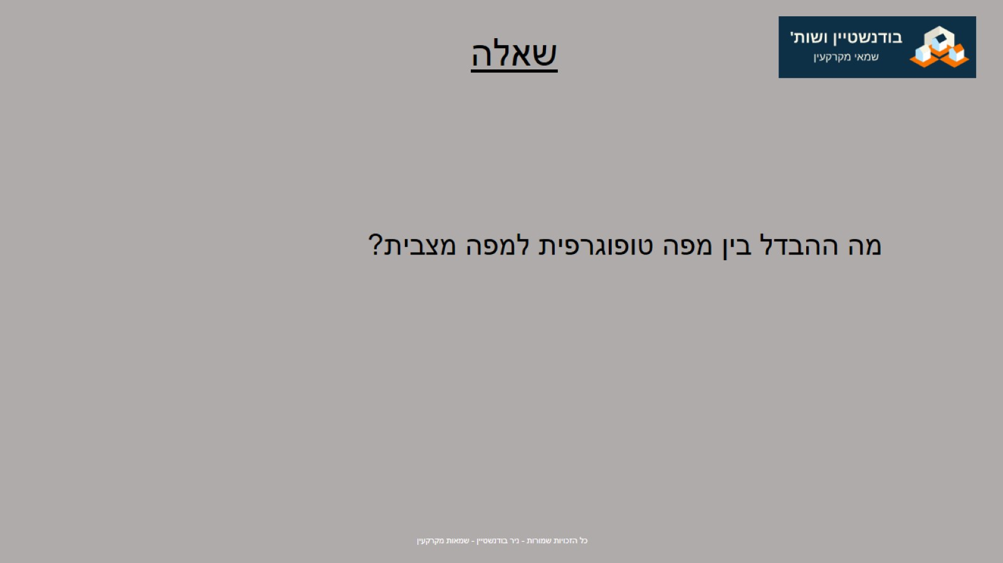
שאלה

Slide 53
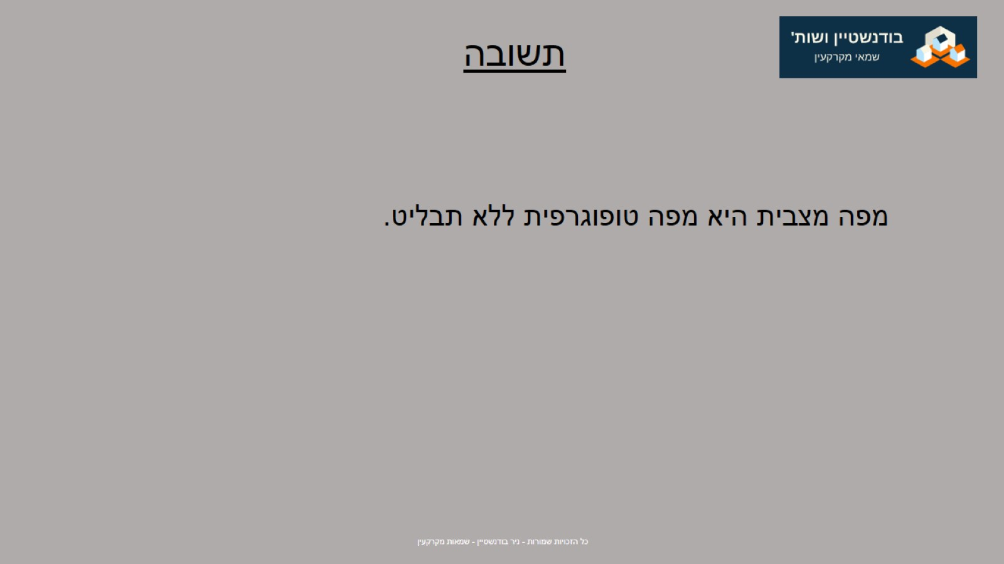
תשובה

Slide 54

שאלה

Slide 55
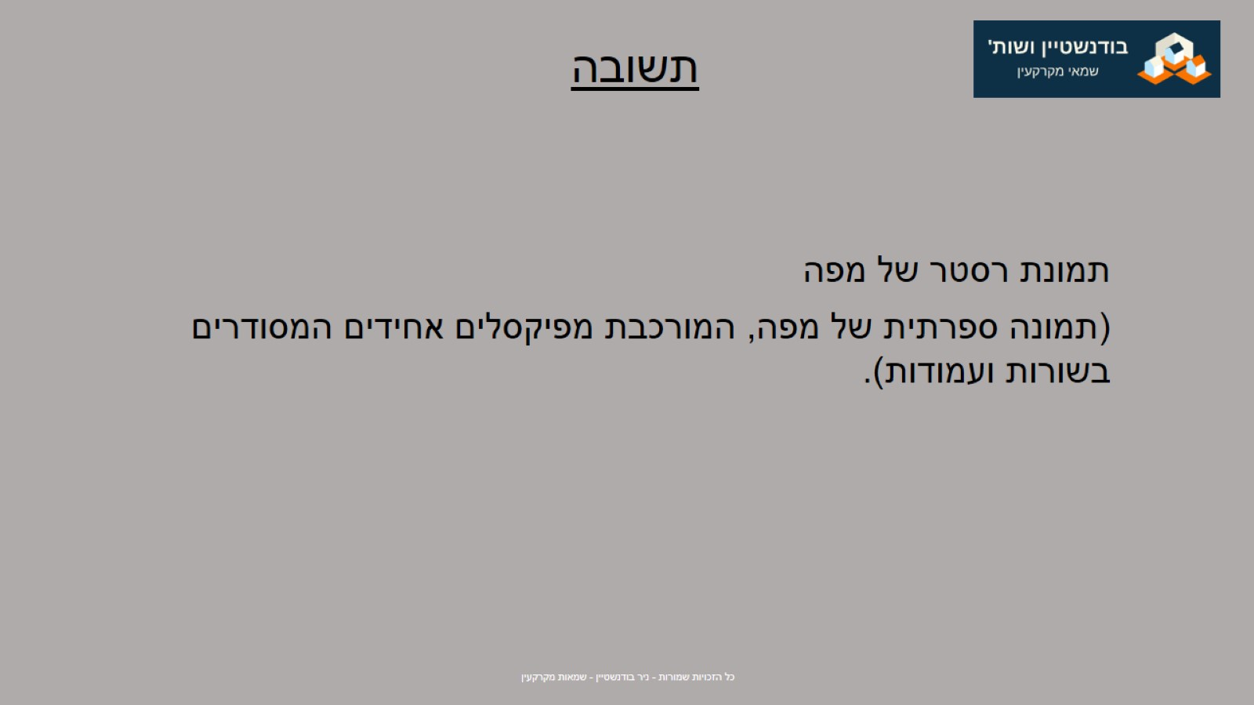
תשובה

Slide 56

שאלה

Slide 57
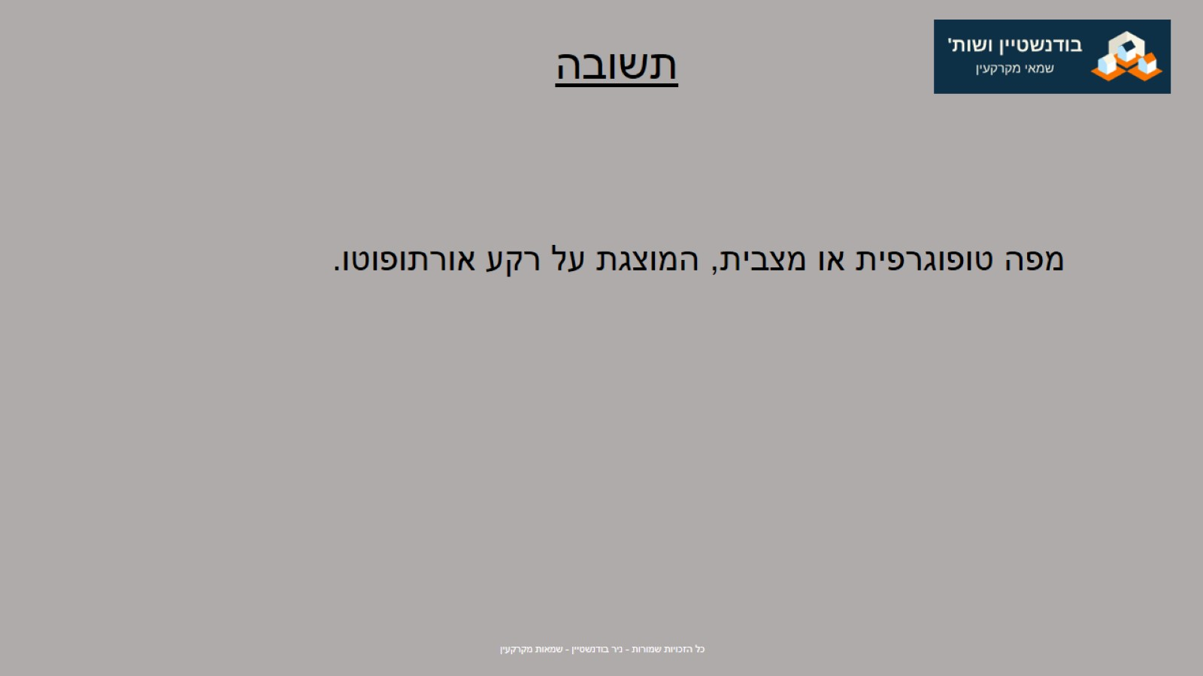
תשובה

Slide 58

שאלה

Slide 59
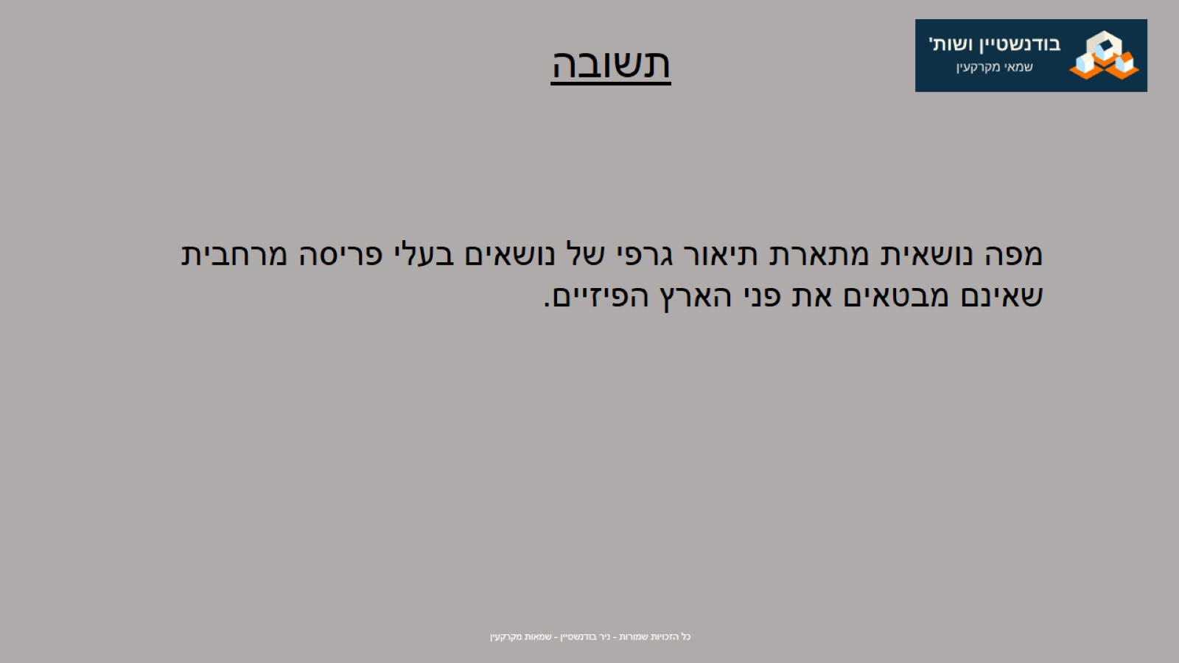
תשובה

Slide 60

שאלה

Slide 61

תשובה

Slide 62

שאלה

Slide 63

תשובה

Slide 64

שאלה

Slide 65

תשובה

Slide 66

שאלה

Slide 67

תשובה

Slide 68
תקנות המדידות - דרגת דיוק מיפוי אופקי

Slide 69

שאלה

Slide 70

תשובה

Slide 71

שאלה

Slide 72

תשובה

Slide 73

שאלה

Slide 74

תשובה

